Slide 1
電子的社會學
Identical Particles 全同粒子

Slide 2
全同粒子 Identical Particles
Could you tell the difference?
顯然所有的電子，實驗測量的性質都一樣！

Slide 3
因為是基本粒子，電子並沒有太多的性質，可以分辨彼此。
所有電子的質量、磁偶極矩都一樣！

Slide 4
?
哪個是哪個？
在實驗前將電子編號，
實驗後我們能分辨嗎？

Slide 5
若是古典粒子，我們能分辨！
因為左圖與右圖是不同的！
在古典物理中，原則上可以追蹤粒子過去的軌跡來區分彼此！
理想氣體模型就是！

Slide 6
氣體就是一羣不斷運動碰撞的牛頓粒子！
技術上就是一個質點系統，基本上粒子是有編號$i$的！
要描述一個質點系統，需要所有粒子的位置與速度。
$${\vec{r}}_{i},{\vec{v}}_{i} i=1⋯N$$
$$N\sim {10}^{23}$$

Slide 7
但在量子力學中，粒子的路徑並不存在！我們不能分辨左圖與右圖。
實驗結束後，我們並不能分辨電子1及電子2。
編號並沒有物理意義！

Slide 8
要不，末狀態不能編號，
但那就不會計算了！

Slide 9
$$=$$
不然，編號必須沒有觀察上的意義！
意思是實驗結果與如何編號無關！
如此的話，實驗結果在兩個電子互換後必須不變！

Slide 10
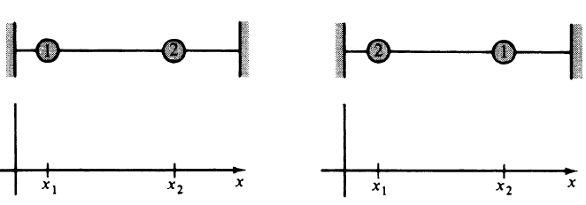
互換不變原則在數學上可落實在波函數！
兩個粒子應以雙變數函數$ψ\left(x_{1},x_{2}\right)$描述。
1
2
兩個粒子互換，等同將兩個位置數值互換：
$$x_{1}↔x_{2}$$
再代入波函數，得到$ψ\left(x_{2},x_{1}\right)$，
實驗上應是完全無從分辨換了或沒有！
有關兩個全同粒子的測量，在兩者交換後與交換前結果必須相同！
如此則機率在數值互換之後必須不變，也就是波函數的絕對值必須不變。
$${\left|ψ\left(x_{1},x_{2}\right)\right|}^{2}={\left|ψ\left(x_{2},x_{1}\right)\right|}^{2}$$
因此全同粒子能存在的狀態的波函數，必須加上上述這個額外條件，
要滿足這個條件，有兩種可能：
Symmetric
$$ψ_{S}\left(x_{1},x_{2}\right)=ψ_{S}\left(x_{2},x_{1}\right)$$
波色子
Anti-Symmetric
$$ψ_{A}\left(x_{1},x_{2}\right)=−ψ_{A}\left(x_{2},x_{1}\right)$$
費米子
全同粒子 Indentical Particles

Slide 11
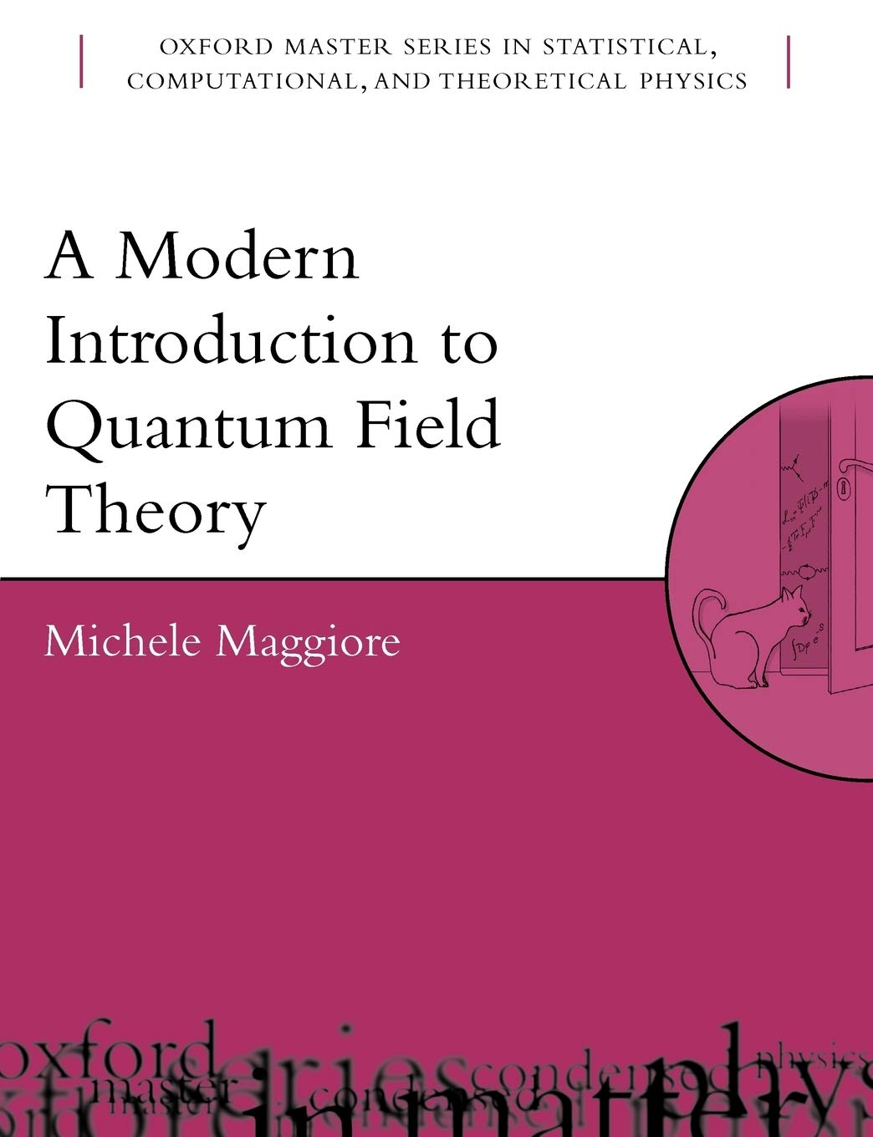
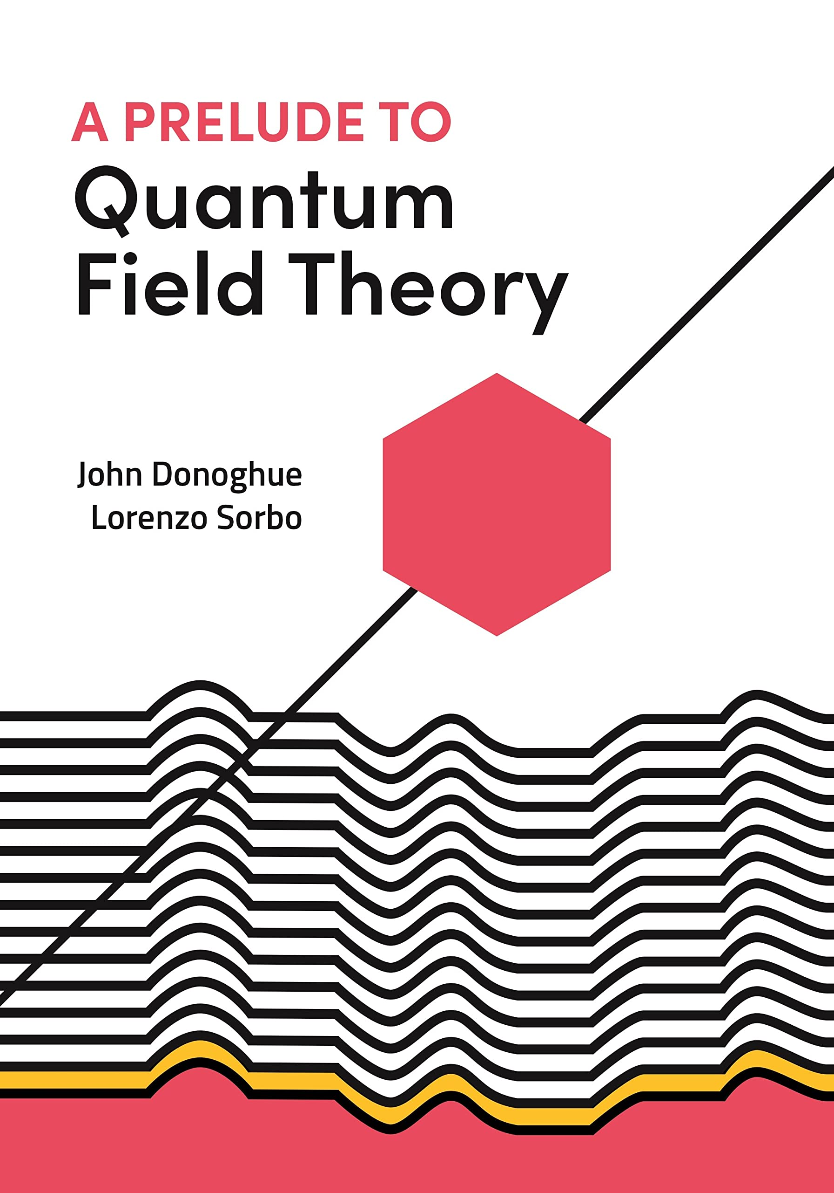
基本粒子物理的量子場論可以證明自旋是整數的粒子是波色子。
自旋是半整數的粒子是費米子。
這可以說是相對論原則加上量子力學原則後，理論必須的結果！

Slide 12
Symmetric
$$ψ_{S}\left(x_{1},x_{2}\right)=ψ_{S}\left(x_{2},x_{1}\right)$$
波色子
Anti-Symmetric
$$ψ_{A}\left(x_{1},x_{2}\right)=−ψ_{A}\left(x_{2},x_{1}\right)$$
費米子
若粒子的波函數一定滿足以上條件，實驗觀察結果自然就與粒子的標籤無關。

Slide 13
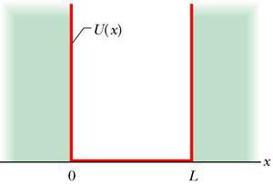
$$a$$
在無限大位能井中，假設有一個電子處於$n=1$狀態，一個電子處於 $n=2$狀態。
兩個以上粒子的波函數是粒子位置$x_{1,2}$的函數。
如此可以寫下兩個可能的波函數：
$$ψ\left(x_{1},x_{2}\right)\sim \sin\left(\frac{π}{a}x_{1}\right)\sin\left(\frac{2π}{a}x_{2}\right)$$
這是一號電子處於$n=1$基態，二號電子處於$n=2$激發態的波函數！
$$ψ\left(x_{1},x_{2}\right)\sim \sin\left(\frac{π}{a}x_{2}\right)\sin\left(\frac{2π}{a}x_{1}\right)$$
這是二號電子處於$n=1$基態，一號電子處於$n=2$激發態的波函數！
很明顯這兩個波函數都不適合！

Slide 14
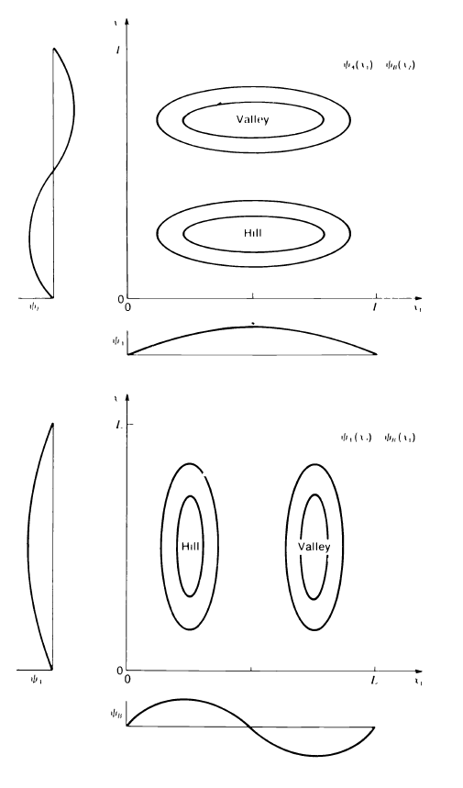
$$x_{2}$$
等機率密度線
$$ψ\left(x_{1},x_{2}\right)\sim \sin\left(\frac{π}{a}x_{1}\right)\sin\left(\frac{2π}{a}x_{2}\right)$$
$$x_{1}$$
$$x_{2}$$
$$ψ\left(x_{1},x_{2}\right)\sim \sin\left(\frac{π}{a}x_{2}\right)\sin\left(\frac{2π}{a}x_{1}\right)$$
$$x_{1}↔x_{2}$$
$$x_{1}$$
機率顯然不是在位置數值互換下不變。
這兩個狀態不可能是兩個全同電子能存在的狀態！

Slide 15
$$\sin\left(\frac{π}{a}x_{1}\right)\sin\left(\frac{2π}{a}x_{2}\right)$$
$$\sin\left(\frac{π}{a}x_{2}\right)\sin\left(\frac{2π}{a}x_{1}\right)$$
但這兩個波函數在$1↔2$位置數值互換下，會變為彼此！
若取兩個狀態的和，這個線性組合在互換下是不變的！
$$ψ_{S}\left({x_{1},x}_{2}\right)=\frac{1}{\sqrt{2}}\left[\sin\left(\frac{π}{a}x_{1}\right)\sin\left(\frac{2π}{a}x_{2}\right)+\sin\left(\frac{π}{a}x_{2}\right)\sin\left(\frac{2π}{a}x_{1}\right)\right]$$

Slide 16
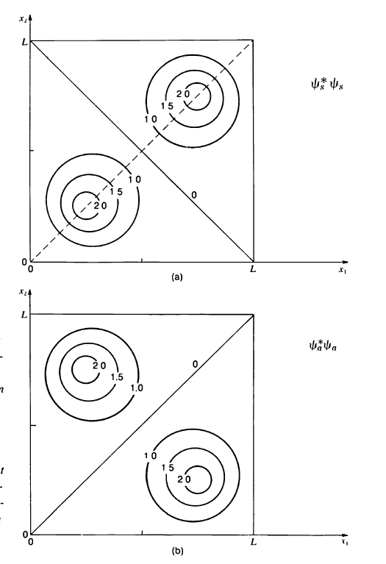
$$ψ_{S}\left({x_{1},x}_{2}\right)=\frac{1}{\sqrt{2}}\left[\sin\left(\frac{π}{a}x_{1}\right)\sin\left(\frac{2π}{a}x_{2}\right)+\sin\left(\frac{π}{a}x_{2}\right)\sin\left(\frac{2π}{a}x_{1}\right)\right]$$
$$x_{1}↔x_{2}$$
$$ψ_{S}\left({x_{2},x}_{1}\right)=\frac{1}{\sqrt{2}}\left[\sin\left(\frac{π}{a}x_{2}\right)\sin\left(\frac{2π}{a}x_{1}\right)+\sin\left(\frac{π}{a}x_{1}\right)\sin\left(\frac{2π}{a}x_{2}\right)\right]$$
機率密度的粒子互換下不變！

Slide 17
還可以取兩個狀態的差，這個線性組合的絕對值在互換下也是不變的！
$$ψ_{A}\left({x_{1},x}_{2}\right)=\frac{1}{\sqrt{2}}\left[\sin\left(\frac{π}{a}x_{1}\right)\sin\left(\frac{2π}{a}x_{2}\right)−\sin\left(\frac{π}{a}x_{2}\right)\sin\left(\frac{2π}{a}x_{1}\right)\right]$$

Slide 18
$$ψ_{S}\left(x_{1},x_{2}\right)=ψ_{S}\left(x_{2},x_{1}\right)$$
$$ψ_{A}\left({x_{1},x}_{2}\right)=\frac{1}{\sqrt{2}}\left[\sin\left(\frac{π}{a}x_{1}\right)\sin\left(\frac{2π}{a}x_{2}\right)−\sin\left(\frac{π}{a}x_{2}\right)\sin\left(\frac{2π}{a}x_{1}\right)\right]$$
$$x_{1}↔x_{2}$$
$$ψ_{A}\left({x_{2},x}_{1}\right)=\frac{1}{\sqrt{2}}\left[\sin\left(\frac{π}{a}x_{2}\right)\sin\left(\frac{2π}{a}x_{1}\right)−\sin\left(\frac{π}{a}x_{1}\right)\sin\left(\frac{2π}{a}x_{2}\right)\right]$$
$$ψ_{A}\left(x_{1},x_{2}\right)=−ψ_{A}\left(x_{2},x_{1}\right)$$
機率密度的粒子互換下不變！
這兩個狀態才是兩個全同電子有可能能存在的狀態！
注意$ψ_{A}$兩個粒子位置接近$x_{1}\sim x_{2}$的機率很小！

Slide 19
從任一個雙粒子波函數出發：
$$ψ_{1}\left(x_{1}\right)ψ_{2}\left(x_{2}\right)$$
我們都可以將它對稱化為一互換下對稱的波函數：
$$ψ_{S}\left({x_{2},x}_{1}\right)=\frac{1}{\sqrt{2}}\left[ψ_{1}\left(x_{2}\right)∙ψ_{2}\left(x_{1}\right)+ψ_{1}\left(x_{1}\right)∙ψ_{2}\left(x_{2}\right)\right]$$
$$ψ_{S}\left(x_{1},x_{2}\right)=ψ_{S}\left(x_{2},x_{1}\right)$$
也可以將它反對稱化為一互換下反對稱的波函數：
$$ψ_{A}\left({x_{2},x}_{1}\right)=\frac{1}{\sqrt{2}}\left[ψ_{1}\left(x_{2}\right)∙ψ_{2}\left(x_{1}\right)−ψ_{1}\left(x_{1}\right)∙ψ_{2}\left(x_{2}\right)\right]$$
$$ψ_{A}\left(x_{1},x_{2}\right)=−ψ_{A}\left(x_{2},x_{1}\right)$$
機率密度的粒子互換下不變！
這兩種狀態才是兩個全同電子有可能能存在的狀態！
前者適用於波色子，後者適用於費米子。

Slide 20
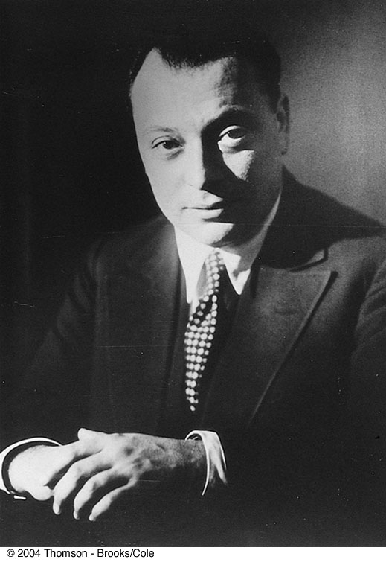
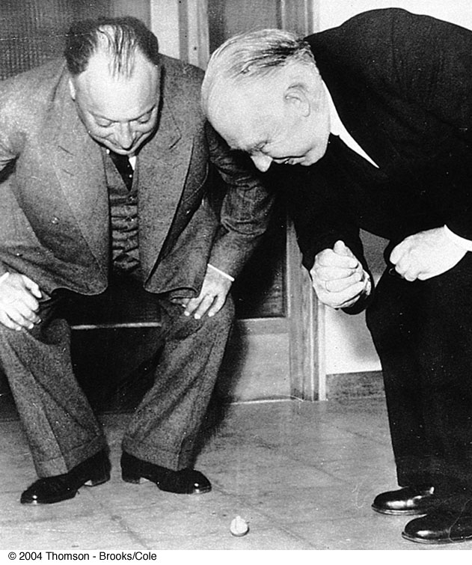
電子是費米子，將兩個電子位置數值互換時，多一負號。
$$ψ_{A}\left(x_{1},x_{2}\right)=−ψ_{A}\left(x_{2},x_{1}\right)$$
若兩電子存於同一狀態$φ$，波函數可分解為個別$φ$的乘積：
$$cφ\left(x_{1}\right)φ\left(x_{2}\right)$$
$$ψ_{A}\left(x_{1},x_{2}\right)=cφ\left(x_{1}\right)φ\left(x_{2}\right)=−ψ_{A}\left(x_{2},x_{1}\right)=−cφ\left(x_{2}\right)φ\left(x_{1}\right)$$
$$c=−c=0$$
因此波函數必須為零。
任兩電子不能存於同一量子態！
Pauli Exclusion Principle (1925)

Slide 21
我們可以從單一電子波函數乘積$ψ_{A}\left(x_{1}\right)∙ψ_{B}\left(x_{2}\right)$出發，強制對稱條件可以符合：
$$ψ_{A}\left(x_{1}\right)ψ_{B}\left(x_{2}\right)→ψ_{S}\left({x_{1},x}_{2}\right)=\frac{1}{\sqrt{2}}\left[ψ_{A}\left(x_{1}\right)ψ_{B}\left(x_{2}\right)+ψ_{A}\left(x_{2}\right)ψ_{B}\left(x_{1}\right)\right]$$
加上去的第二項，其實是原來波函數$1↔2$互換，加上去，結果自然是對稱的！
這樣的方法很容易擴展到粒子數大於2的情況：
$$ψ_{A}\left(x_{1}\right)ψ_{B}\left(x_{2}\right)ψ_{C}\left(x_{3}\right)→ψ_{S}\left({x_{1},x}_{2},x_{3}\right)\sim ψ_{A}\left(x_{1}\right)ψ_{B}\left(x_{2}\right)ψ_{C}\left(x_{3}\right)+$$
$$ψ_{A}\left(x_{2}\right)ψ_{B}\left(x_{1}\right)ψ_{C}\left(x_{3}\right)+ψ_{A}\left(x_{1}\right)ψ_{B}\left(x_{3}\right)ψ_{C}\left(x_{2}\right)+ψ_{A}\left(x_{2}\right)ψ_{B}\left(x_{3}\right)ψ_{C}\left(x_{1}\right)+$$
$$ψ_{A}\left(x_{3}\right)ψ_{B}\left(x_{1}\right)ψ_{C}\left(x_{2}\right)+ψ_{A}\left(x_{3}\right)ψ_{B}\left(x_{2}\right)ψ_{C}\left(x_{1}\right)$$
就是將所有可能互換形成的波函數都加起來，結果自然是對稱的！
驗證：任意兩個粒子互換，波函數是不變的！
$$ψ_{S}\left({x_{1},x}_{2},x_{3}\right)＝ψ_{S}\left({x_{2},x}_{1},x_{3}\right)$$
這就稱為對稱化，波色子量子系統必定得選擇對稱化後的狀態。

Slide 22
我們可以從單一電子波函數乘積$ψ_{A}\left(x_{1}\right)∙ψ_{B}\left(x_{2}\right)$出發，強制反對稱條件成立：
$$ψ_{A}\left(x_{1}\right)ψ_{B}\left(x_{2}\right)→ψ_{A}\left({x_{1},x}_{2}\right)=\frac{1}{\sqrt{2}}\left[ψ_{A}\left(x_{1}\right)ψ_{B}\left(x_{2}\right)−ψ_{A}\left(x_{2}\right)ψ_{B}\left(x_{1}\right)\right]$$
推廣到到3個粒子的情況：
$$ψ_{A}\left(x_{1}\right)ψ_{B}\left(x_{2}\right)ψ_{C}\left(x_{3}\right)→ψ_{A}\left({x_{1},x}_{2},x_{3}\right)\sim ψ_{A}\left(x_{1}\right)ψ_{B}\left(x_{2}\right)ψ_{C}\left(x_{3}\right)$$
$$−ψ_{A}\left(x_{2}\right)ψ_{B}\left(x_{1}\right)ψ_{C}\left(x_{3}\right)−ψ_{A}\left(x_{1}\right)ψ_{B}\left(x_{3}\right)ψ_{C}\left(x_{2}\right)+ψ_{A}\left(x_{2}\right)ψ_{B}\left(x_{3}\right)ψ_{C}\left(x_{1}\right)+$$
$$+ψ_{A}\left(x_{3}\right)ψ_{B}\left(x_{1}\right)ψ_{C}\left(x_{2}\right)−ψ_{A}\left(x_{3}\right)ψ_{B}\left(x_{2}\right)ψ_{C}\left(x_{1}\right)$$

Slide 23
$$ψ_{A}\left(x_{1}\right)ψ_{B}\left(x_{2}\right)ψ_{C}\left(x_{3}\right)→ψ_{A}\left({x_{1},x}_{2},x_{3}\right)\sim ψ_{A}\left(x_{1}\right)ψ_{B}\left(x_{2}\right)ψ_{C}\left(x_{3}\right)$$
$$−ψ_{A}\left(x_{2}\right)ψ_{B}\left(x_{1}\right)ψ_{C}\left(x_{3}\right)−ψ_{A}\left(x_{1}\right)ψ_{B}\left(x_{3}\right)ψ_{C}\left(x_{2}\right)+ψ_{A}\left(x_{2}\right)ψ_{B}\left(x_{3}\right)ψ_{C}\left(x_{1}\right)+$$
$$+ψ_{A}\left(x_{3}\right)ψ_{B}\left(x_{1}\right)ψ_{C}\left(x_{2}\right)−ψ_{A}\left(x_{3}\right)ψ_{B}\left(x_{2}\right)ψ_{C}\left(x_{1}\right)$$
驗證：任意兩個粒子互換，波函數變號！
$$ψ_{A}\left({x_{1},x}_{2},x_{3}\right)＝−ψ_{A}\left({x_{2},x}_{1},x_{3}\right)$$
稱為反對稱化，費米子量子系統必定得選擇反對稱化後的狀態。
但這樣的符號比較複雜，原則上可行，粒子多了就很難用。

Slide 24
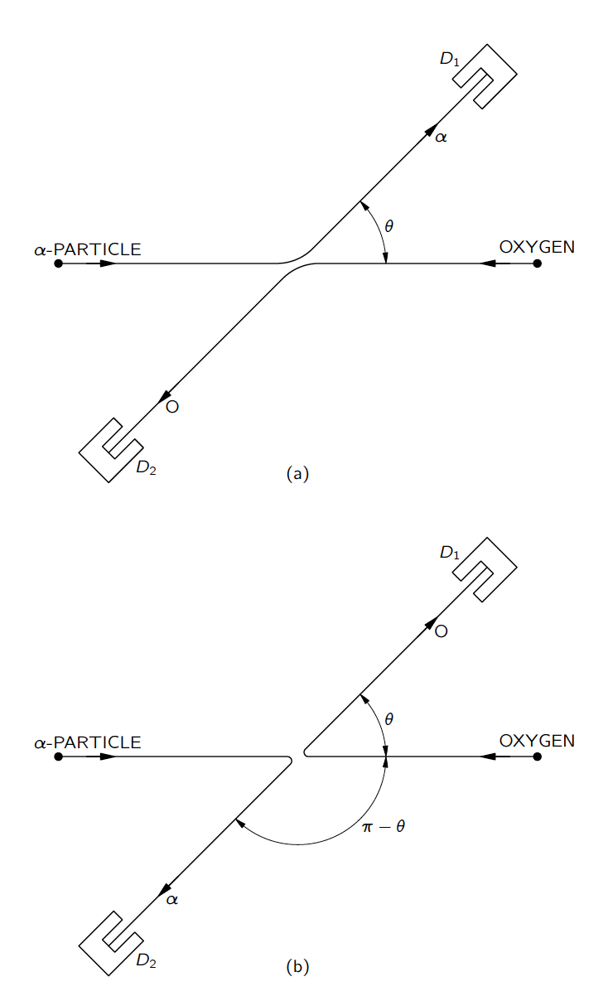
全同粒子的性質是實驗可以驗證的，最直接的就是粒子的散射：
$α$粒子的散射角為$θ$。
粒子數$={\left|f\left(θ\right)\right|}^{2}$
$α$粒子的散射角為$π−θ$。
氧原子核的散射角為$θ$。
粒子數$={\left|f\left(π−θ\right)\right|}^{2}$

Slide 25
如果使用的是兩個全同的$α$粒子碰撞：
一個$α$粒子的散射角為$θ$，
另一個$α$粒子的散射角為$π−θ$。
你無法分辨這兩個結果！

Slide 26
如果是兩個古典的$α$粒子碰撞，
等於是之前$α$粒子與氧原子和散射的實驗，
但我們選擇在探測器上不分辨粒子的身份
原則上我們可以透過路徑分徑分辨左邊兩個圖，
探測器上量到粒子的數目，就是兩圖的數目的和。
粒子數$={\left|f\left(θ\right)\right|}^{2}+{\left|f\left(π−θ\right)\right|}^{2}$
在垂直散射的情況$θ＝\frac{π}{2}$，兩圖完全相同，因此數目是相等的！
$$f\left(θ\right)＝f\left(π−θ\right)$$
粒子數$=2{\left|f\left(\frac{π}{2}\right)\right|}^{2}$

Slide 27
但兩個$α$粒子是全同的波色子，那路徑無法觀察，
因此散射後末態必須符合全同粒子互換的對稱要求。
因為上圖將兩個探測器互換就是下圖，
兩個振幅必須相加！
才能符合末態是對稱的要求。
粒子數$={\left|f\left(θ\right)+f\left(π−θ\right)\right|}^{2}$
簡言之，古典是數目相加，量子是振幅相加。

Slide 28
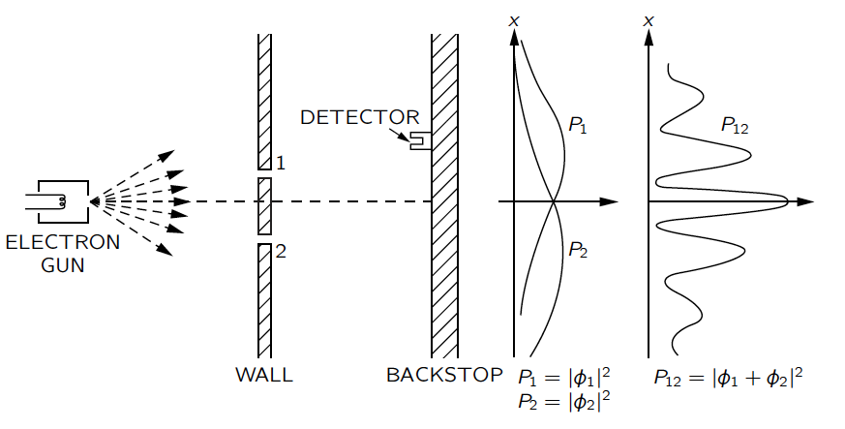
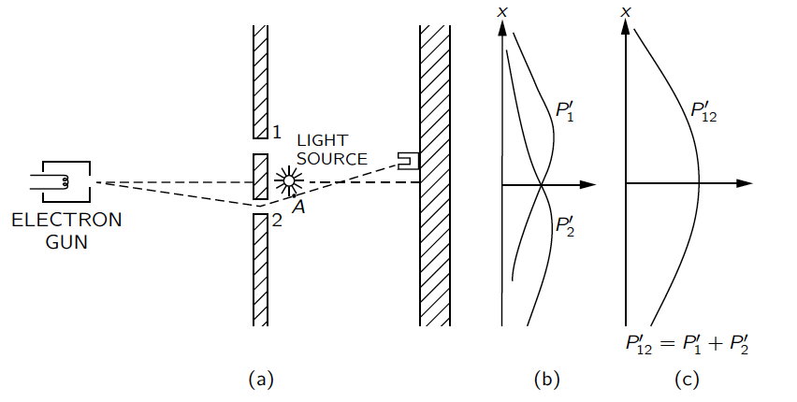
這類似雙狹縫干涉，無法分辨粒子由那一個狹縫通過，波函數就得相加，
若以探照燈分辨粒子由那一個狹縫通過，機率就得相加。這是非全同粒子。

Slide 29
粒子數$={\left|f\left(θ\right)+f\left(π−θ\right)\right|}^{2}$
如果$θ→\frac{π}{2}$，這兩圖趨近完全一樣，
$$f\left(θ\right)＝f\left(π−θ\right)$$
粒子數$={\left|f\left(\frac{π}{2}\right)+f\left(\frac{π}{2}\right)\right|}^{2}=4{\left|f\left(\frac{π}{2}\right)\right|}^{2}$
這是前一個計算，古典粒子的結果的兩倍。

Slide 30
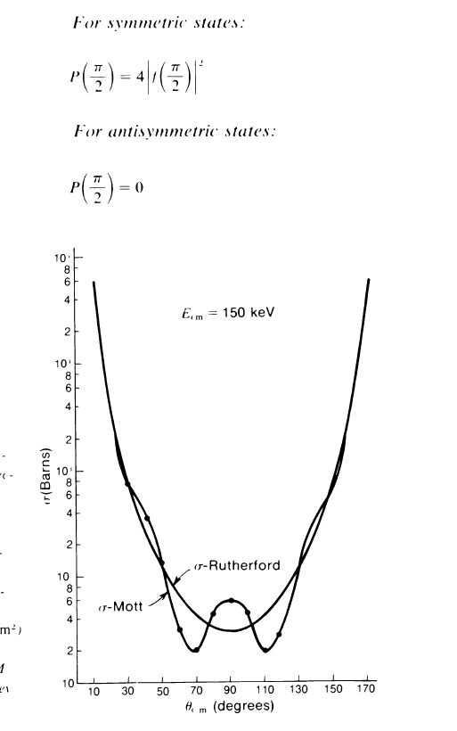
Rutherford是古典。
Mott是量子。
點是實驗結果。

Slide 31
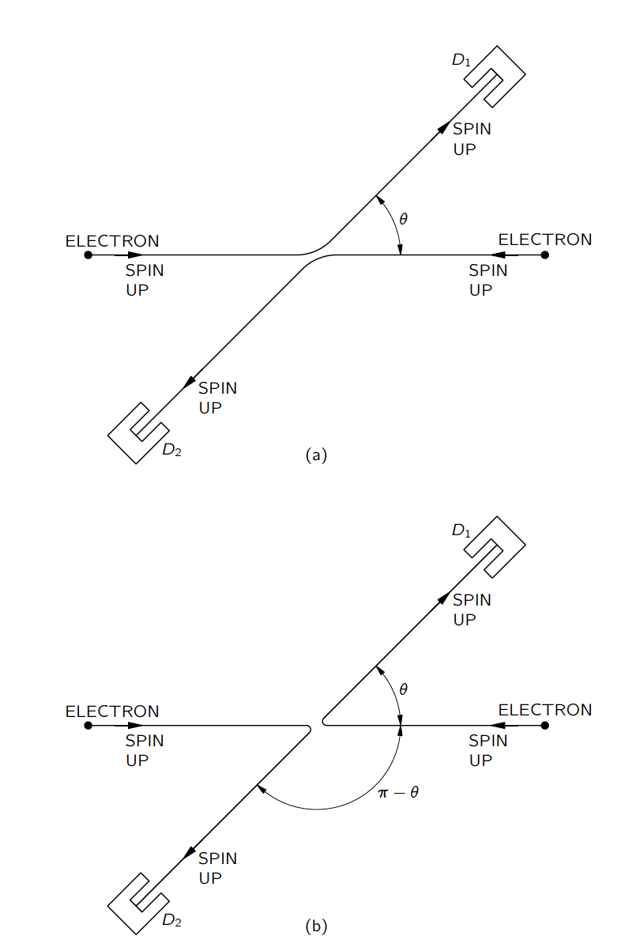
$$ψ_{A}\left(x_{1},x_{2}\right)=−ψ_{A}\left(x_{2},x_{1}\right)$$
$$\frac{1}{\sqrt{2}}\left[ψ_{1}\left(x_{1}\right)∙ψ_{2}\left(x_{2}\right)−ψ_{1}\left(x_{2}\right)∙ψ_{2}\left(x_{1}\right)\right]$$
費米子
費米子散射的末狀態必須是反對稱的。
兩個振幅必須相減！
才能符合末態是對稱的要求。
粒子數$={\left|f\left(θ\right)−f\left(π−θ\right)\right|}^{2}$

Slide 32
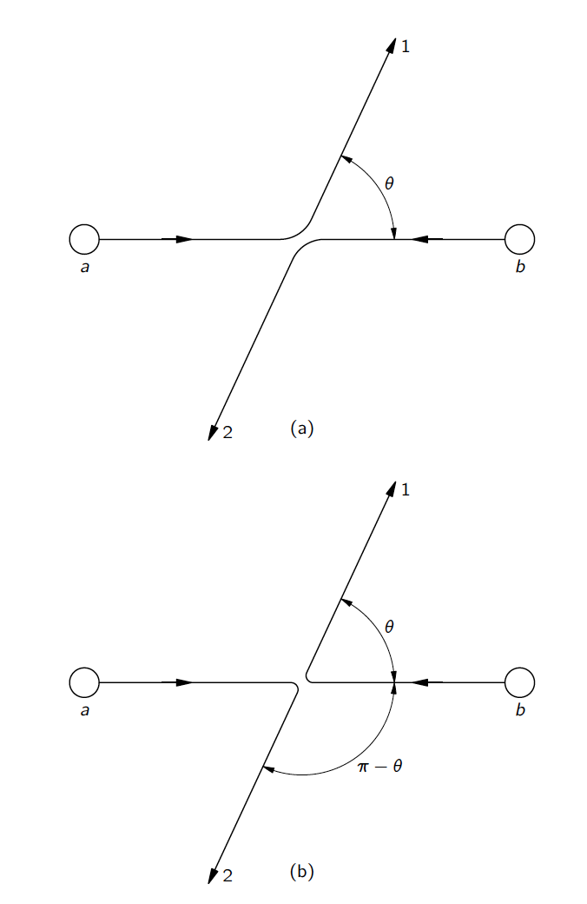
如果$θ=\frac{π}{2}$
粒子數$={\left|f\left(\frac{π}{2}\right)+f\left(\frac{π}{2}\right)\right|}^{2}=4{\left|f\left(\frac{π}{2}\right)\right|}^{2}$
粒子數$={\left|f\left(\frac{π}{2}\right)f\left(\frac{π}{2}\right)\right|}^{2}=0$

Slide 33
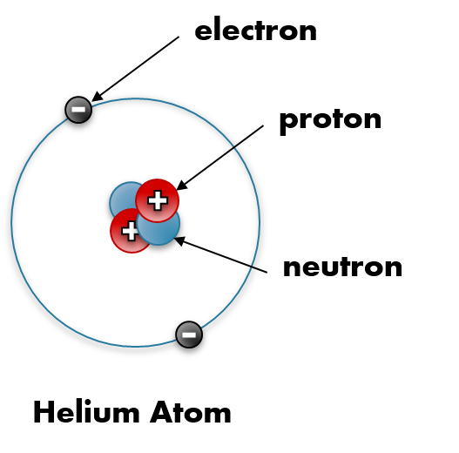

Slide 34
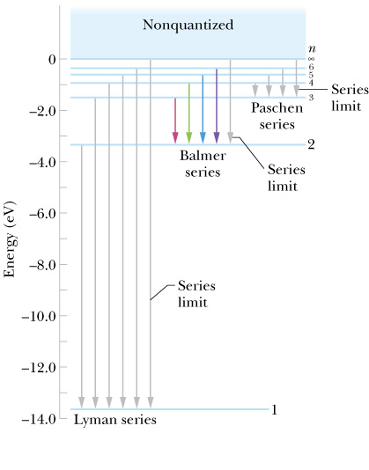
氦的原子核就完全如同氫的原子核，只是原子核電量加大為$Ze$！
氦原子核，將給周圍的電子如同氫原子核一樣的庫倫位能。
因此，電子能態就完全如同氫原子，只要代入新的原子核電量。
可以用同樣的量子數$nlm$來標記！

Slide 35
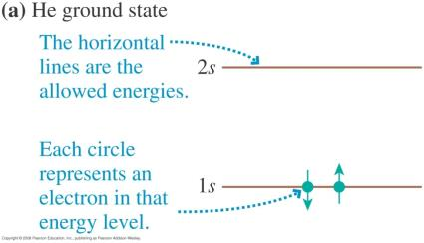
氦原子可以說是最簡單的多電子系統！
原子中的電子，會一個一個由最低的能階向上一一配置！
基態時，兩電子在同一個軌道基態上，自旋必須一個向上、一個向下。
激發態就是電子跳到較高的能態。
以上圖像的前提是忽略電子與電子之間的庫倫力！電子的定態沒看到彼此。
而且波函數還必須考慮電子的費米全同性。

Slide 36
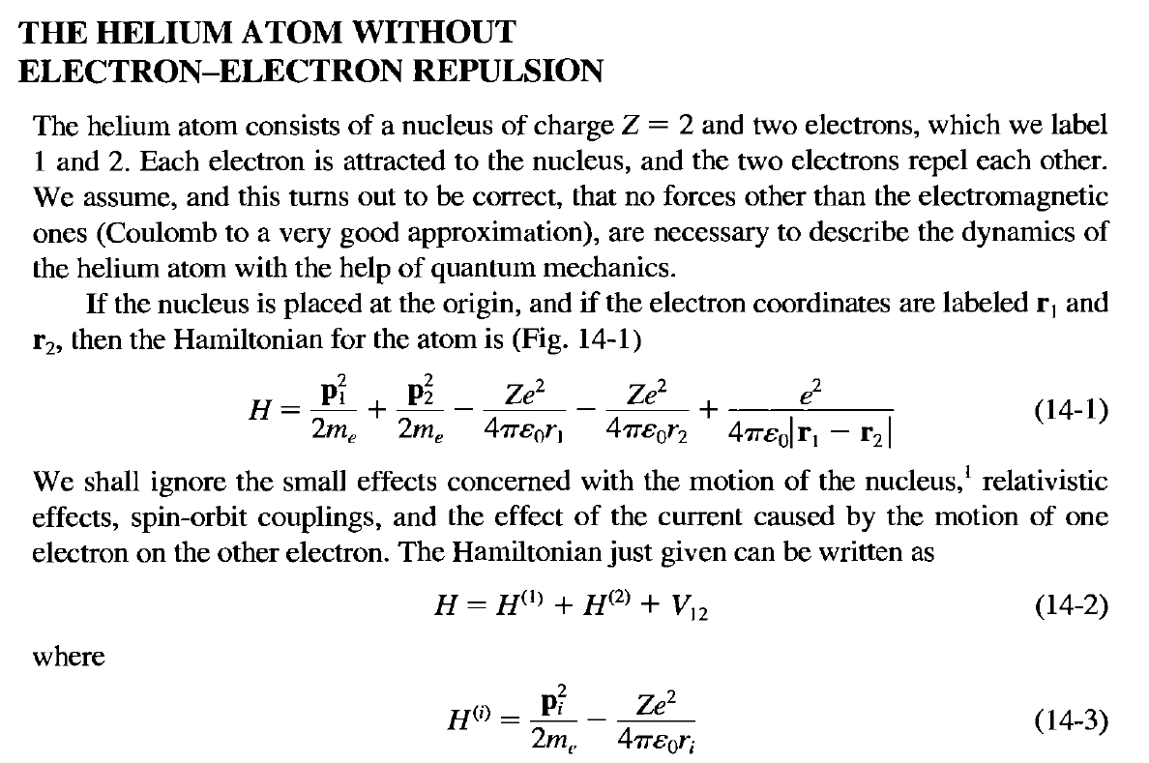
將電子彼此的靜電位能$V_{12}$視為微擾處理。
在微擾的第零階，電子的確沒看到彼此。

Slide 37
在微擾的第零階，電子沒看到彼此。
於是可將電子單獨分開處理，電子能階如同氫原子，只要代入氦原子核電量。
波函數可以以兩電子位置作變數分離：
$$E_{n}=−\frac{m}{2}{\left(\frac{Ze^{2}}{4πε_{0}ℏ}\right)}^{2}\frac{1}{n^{2}}$$
$$−\text{13.6} \text{eV}$$
$$−54.4 \text{eV}$$

Slide 38
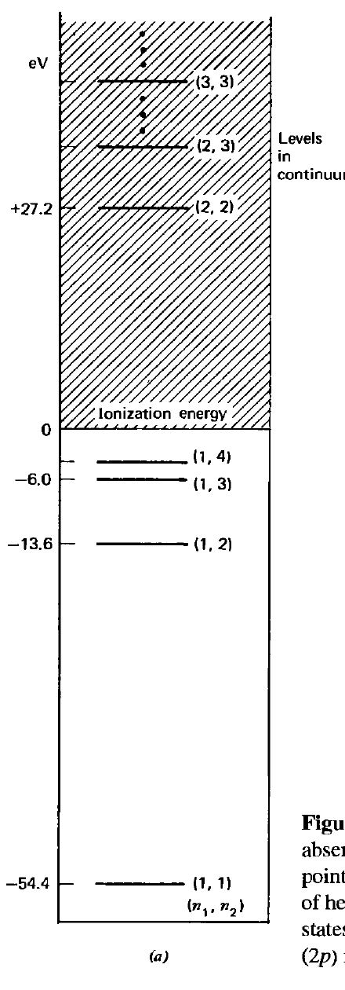
能量以兩個量子數$\left(n_{1},n_{2}\right)標記$。
如果把兩個電子能量一起畫：$\left(n_{1},n_{2}\right)$
基態時，兩電子在同一個軌道基態上，自旋一個向上、一個向下。
$$−108.\text{8 }\text{eV}$$
$$−54.4 \text{eV}$$
激發態就是電子跳到較高的能態。
$$−68 \text{eV}$$
$$−\text{54.4}−13.6=−68 \text{eV}$$
$$−108.\text{8 }\text{eV}$$

Slide 39
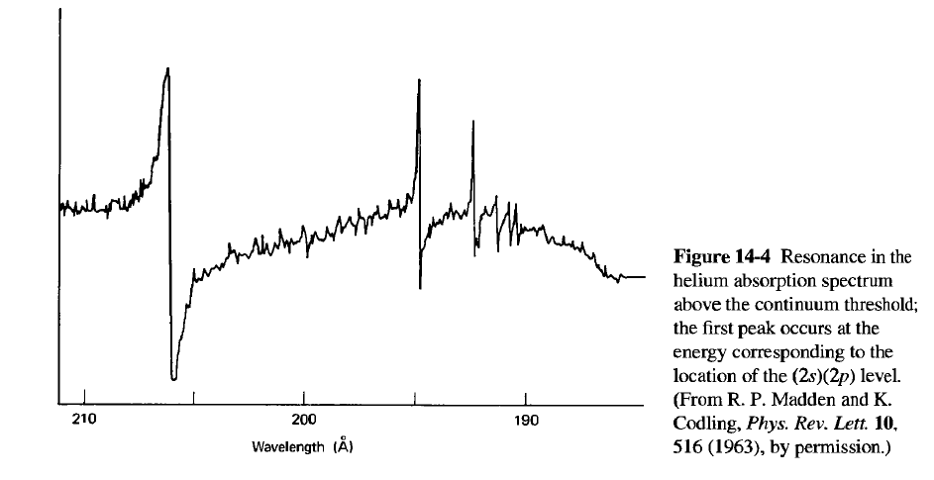
但氦原子的游離，只要一個電子到達無限遠即可！

Slide 40
Ground State $\left(1,1\right)$的波函數、包括自旋。
兩個電子都處於最低能量的$n=1,l=0,m=0$態。
空間波函數就是兩個$1,0,0$波函數的乘積：
電子應該一個自旋向上、一個自旋向下，因此自然的猜想：
$$φ_{1,0,0}\left({\vec{r}}_{1}\right)∙φ_{1,0,0}\left({\vec{r}}_{2}\right)∙\left|\left.↑↓\right\rangle \right.$$
$$φ_{1,0,0}\left({\vec{r}}_{1}\right)∙φ_{1,0,0}\left({\vec{r}}_{2}\right)∙χ_{1↑}χ_{2↓}$$
$$\left|\left.↑↓\right\rangle \right.$$
第一個電子在自旋向上，第二個電子在自旋向下的狀態。
但這個波函數顯然不是反對稱的！
電子是全同費米子，波函數必須是反對稱化的！
$$\frac{1}{\sqrt{2}}\left[ψ_{A}\left(x_{1}\right)ψ_{B}\left(x_{2}\right)−ψ_{A}\left(x_{2}\right)ψ_{B}\left(x_{1}\right)\right]$$
這裏空間波函數兩個粒子完全一樣，顯然是互換對稱的，
我們必須反對稱化自旋的部分！
$$\left|\left.↑↓\right\rangle \right.→\frac{1}{\sqrt{2}}\left(\left|\left.↑↓\right\rangle \right.−\left|\left.↓↑\right\rangle \right.\right)$$
$$\frac{1}{\sqrt{2}}\left(χ_{1↑}χ_{2↓}−χ_{1↓}χ_{2↑}\right)$$
這是兩個雙自旋態的疊加。
也稱 Entanglement 、糾葛態。

Slide 41
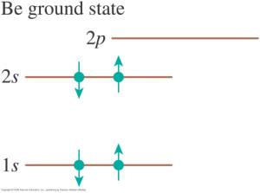
因此基態總波函數應該寫成：
$$φ_{1,0,0}\left({\vec{r}}_{1}\right)∙φ_{1,0,0}\left({\vec{r}}_{2}\right)∙\frac{1}{\sqrt{2}}\left(\left|\left.↑↓\right\rangle \right.−\left|\left.↓↑\right\rangle \right.\right)$$
注意這適用於其他原子內，一個態填入兩個電子的情況。
這兩個電子不只要自旋一上一下，波函數得是反對稱的！
$$\left|\left.↑↓\right\rangle \right.→\frac{1}{\sqrt{2}}\left(\left|\left.↑↓\right\rangle \right.−\left|\left.↓↑\right\rangle \right.\right)$$
此反對稱的疊加態是$z$方向總自旋為零的態：$m_{s}=0$。
而且它是總自旋為零的狀態！
$$\vec{S}={\vec{S}}_{1}+{\vec{S}}_{2}$$
$$\left|\left.s=0,m_{s}=0\right\rangle \right.=\frac{1}{\sqrt{2}}\left(\left|\left.↑↓\right\rangle \right.−\left|\left.↓↑\right\rangle \right.\right)$$

Slide 42
計算此態的總自旋角動量：
$$\vec{S}={\vec{S}}_{1}+{\vec{S}}_{2}$$
$$S^{2}\left(\left|\left.↑↓\right\rangle \right.−\left|\left.↓↑\right\rangle \right.\right)=$$
$$S^{2}=S_{x}^{2}+S_{y}^{2}+S_{z}^{2}=\left(S_{x}−iS_{y}\right)\left(S_{x}+iS_{y}\right)−i\left[S_{x},S_{y}\right]+S_{z}^{2}=S_{−}S_{+}+S_{z}^{2}−ℏS_{z}$$
$$=\left(S_{+}S_{−}+S_{z}^{2}−ℏS_{z}\right)\left(\left|\left.↑↓\right\rangle \right.−\left|\left.↓↑\right\rangle \right.\right)$$
$$=\left(S_{1+}+S_{2+}\right)\left(S_{1−}+S_{2−}\right)\left(\left|\left.↑↓\right\rangle \right.−\left|\left.↓↑\right\rangle \right.\right)$$
$$=−\left(S_{1+}+S_{2+}\right)S_{2−}\left|\left.↓↑\right\rangle \right.+\left(S_{1+}+S_{2+}\right)S_{1−}\left|\left.↑↓\right\rangle \right.$$
兩個項數學上相等，只要把第二項的1標為2，2標為1。因此抵消。
$$=0$$
此特定疊加態$\frac{1}{\sqrt{2}}\left(\left|\left.↑↓\right\rangle \right.−\left|\left.↓↑\right\rangle \right.\right)$是$s=0$。
這一反對稱化的疊加態是$m_{s}=0$。但$m_{1s}$及$m_{2s}$不再有特定的值了。
所以基態波函數是$s^{2},s_{z}$的本徵態，不是如預期$s_{1z},s_{2z}$的本徵態$\left|\left.↑↓\right\rangle \right.$或$\left|\left.↓↑\right\rangle \right.$。
這是角動量加法的特徵。

Slide 43
$$\left|\left.s=0,m_{s}=0\right\rangle \right.=\frac{1}{\sqrt{2}}\left(\left|\left.↑↓\right\rangle \right.−\left|\left.↓↑\right\rangle \right.\right)$$
此特定疊加是$s=0$。這個空間只有一個態。稱為Singlet。
$$\frac{1}{\sqrt{2}}\left(\left|\left.↑↓\right\rangle \right.+\left|\left.↓↑\right\rangle \right.\right)＝\left|\left.10\right\rangle \right.$$
與它正交的是對稱化的態：
這個的態是$s=1，m_{s}=0$。
另外還有兩個很明顯的對稱自旋態：
$$\left|\left.s=1,m_{s}=1\right\rangle \right.=\left|\left.1,1\right\rangle \right.=\left|\left.↑↑\right\rangle \right.$$
$$\left|\left.1,−1\right\rangle \right.=\left|\left.↓↓\right\rangle \right.$$
對稱態共有三個，剛好是$s=1$的本徵態數目！ 稱為Triplet。
兩個雙自旋態組合的對稱性與總角動量有關。
以上四個狀態稱為：Bell states.
In quantum information science, the Bell's states are specific quantum states of two qubits that represent the simplest examples of quantum entanglement.

Slide 44
Excited State $\left(1,2\right)$的波函數、包括自旋
現在空間波函數是兩個不同波函數的乘積，！
但總波函數還是需要滿足反對稱性。最容易的做法是：
空間波函數與自旋波函數，必須一個是對稱，一個是反對稱！
注意：空間波函數不同，電子可以選擇一樣的自旋，有對稱可能。
$$反對稱=空間對稱×自旋反對稱$$
$$\frac{1}{\sqrt{2}}\left(\left|\left.↑↓\right\rangle \right.−\left|\left.↓↑\right\rangle \right.\right)$$
$$φ_{1,2}^{s}$$
$$反對稱=空間反對稱×自旋對稱$$
$$\left|\left.1,1\right\rangle \right.=\left|\left.↑↑\right\rangle \right.$$
$$φ_{1,2}^{t}$$
$$\left|\left.10\right\rangle \right.=\frac{1}{\sqrt{2}}\left(\left|\left.↓↑\right\rangle \right.+\left|\left.↑↓\right\rangle \right.\right)$$
$$\left|\left.1,−1\right\rangle \right.=\left|\left.↓↓\right\rangle \right.$$
這三個對稱化的自旋態，事實上是總自旋為1的狀態！
令人驚訝的：自旋與軌道運動無作用，但卻連鎖在一起！

Slide 45
這是兩個自旋角動量的相加。
$$\vec{S}={\vec{S}}_{1}+{\vec{S}}_{2}$$
兩個電子的自旋狀態是一個四維空間。
很明顯可以以個別電子的$S_{1z},S_{2z}$的本徵態為基底： $\left|\left.↑↑\right\rangle \right.、\left|\left.↓↑\right\rangle \right.$、$\left|\left.↑↓\right\rangle \right.、\left|\left.↓↓\right\rangle \right.$。
我們也可以總自旋$S^{2},S_{z}$的本徵態做基底
4正好等於3($S=1$的態的維度)加1($S=0$的態的維度)。

Slide 46
這是兩個自旋角動量的相加。
$$\vec{S}={\vec{S}}_{1}+{\vec{S}}_{2}$$
兩個電子的自旋狀態是一個四維空間。
很明顯可以以個別電子的$S_{1z},S_{2z}$的本徵態為基底： $\left|\left.↑↑\right\rangle \right.、\left|\left.↓↑\right\rangle \right.$、$\left|\left.↑↓\right\rangle \right.、\left|\left.↓↓\right\rangle \right.$。
我們也可以總自旋$S^{2},S_{z}$的本徵態做基底
$$\left|\left.0,0\right\rangle \right.=\frac{1}{\sqrt{2}}\left(\left|\left.↓↑\right\rangle \right.−\left|\left.↑↓\right\rangle \right.\right)$$
$$\left|\left.1,1\right\rangle \right.=\left|\left.↑↑\right\rangle \right.$$
$$\left|\left.10\right\rangle \right.=\frac{1}{\sqrt{2}}\left(\left|\left.↓↑\right\rangle \right.+\left|\left.↑↓\right\rangle \right.\right)$$
$$\left|\left.1,−1\right\rangle \right.=\left|\left.↓↓\right\rangle \right.$$
4正好等於3($S=1$的態的維度)加1($S=0$的態的維度)。
儘管自旋未出現在能量中，能量定態竟是以$S^{2},S_{z}$的本徵態$\left|\left.s,m_{s}\right\rangle \right.$出現，
總自旋的$s=0 \left|\left.0,0 \right\rangle \right.$，這是反對稱化的態。
或$s=1 \left|\left.1,±1\right\rangle \right.,\left|\left.1,0\right\rangle \right.$，這是對稱化的態。

Slide 48
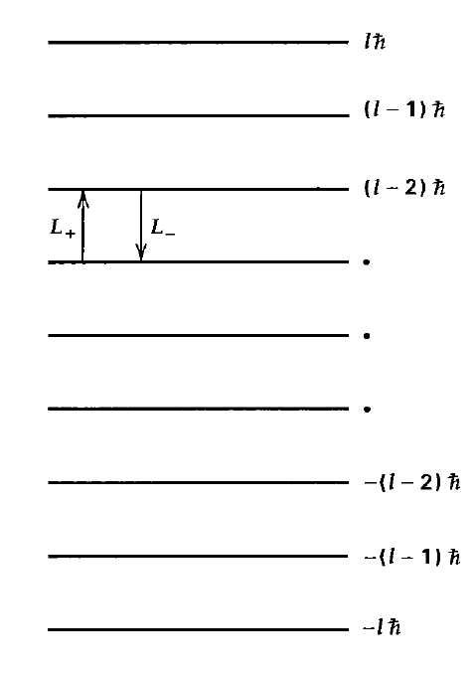
補充推導：
$S^{2},S_{z}$的本徵態$\left|\left.s,m_{s}\right\rangle \right.$是$\left|\left.↑↑\right\rangle \right.,\left|\left.↑↓\right\rangle \right.,\left|\left.↓↑\right\rangle \right.\text{,}\left|\left.↓↓\right\rangle \right.$的線性組合：
$$\vec{S}={\vec{S}}_{1}+{\vec{S}}_{2}$$
$$S_{z}=S_{1z}+S_{2z}$$
總自旋$S_{z}$最大的態是$\left|\left.↑↑\right\rangle \right.$
$$m_{s}=\frac{1}{2}+\frac{1}{2}=1$$
Raising operators $S_{+}$作用於$\left|\left.↑↑\right\rangle \right.$應該無法再增加$S_{z}$。
$$S_{+}\left|\left.↑↑\right\rangle \right.=0$$
這樣無法再以$S_{+}$昇$S_{z}$的態，若它的$m_{s}=1$，則$s=1$。
$s$也可以直接算：
$$S_{−}S_{+}=\left(S_{x}−iS_{y}\right)\left(S_{x}+iS_{y}\right)=S_{x}^{2}+S_{y}^{2}+i\left[S_{x},S_{y}\right]=S^{2}−S_{z}^{2}−ℏS_{z}$$
左手邊作用於$\left|\left.↑↑\right\rangle \right.$為零，因此：
$$S^{2}\left|\left.↑↑\right\rangle \right.=\left(S_{z}^{2}+ℏS_{z}\right)\left|\left.↑↑\right\rangle \right.=1\left(1+1\right)ℏ\left|\left.↑↑\right\rangle \right.$$
$$s=1$$
$$\left|\left.s=1,m_{s}=1\right\rangle \right.=\left|\left.1,1\right\rangle \right.=\left|\left.↑↑\right\rangle \right.$$
$$\left|\left.s=1,m_{s}=−1\right\rangle \right.=\left|\left.1,−1\right\rangle \right.=\left|\left.↓↓\right\rangle \right.$$

Slide 49
接著可以用Lowering, Raising operators $S_{±}$，來從$\left|\left.1,1\right\rangle \right.$得到$\left|\left.1,0\right\rangle \right.$。
$$\left|\left.1,0\right\rangle \right.=S_{−}\left|\left.1,1\right\rangle \right.=\left(S_{1−}+S_{2−}\right)\left|\left.↑↑\right\rangle \right.$$
$$=S_{1−}\left|\left.↑↑\right\rangle \right.+S_{2−}\left|\left.↑↑\right\rangle \right.=\frac{1}{\sqrt{2}}\left(\left|\left.↓↑\right\rangle \right.+\left|\left.↑↓\right\rangle \right.\right)$$
而與$\left|\left.1,0\right\rangle \right.$正交的狀態即是$\left|\left.0,0\right\rangle \right.$：
$$\left|\left.0,0\right\rangle \right.=\frac{1}{\sqrt{2}}\left(\left|\left.↓↑\right\rangle \right.−\left|\left.↑↓\right\rangle \right.\right)$$
可以驗證：
$$S_{−}\left|\left.0,0\right\rangle \right.=\frac{1}{\sqrt{2}}S_{−}\left(\left|\left.↓↑\right\rangle \right.−\left|\left.↑↓\right\rangle \right.\right)=0$$
$$S_{+}\left|\left.0,0\right\rangle \right.=\frac{1}{\sqrt{2}}S_{+}\left(\left|\left.↓↑\right\rangle \right.−\left|\left.↑↓\right\rangle \right.\right)=0$$
唯一無法昇也無法降$S_{z}$的態即是$\left|\left.0,0\right\rangle \right.$。

Slide 50
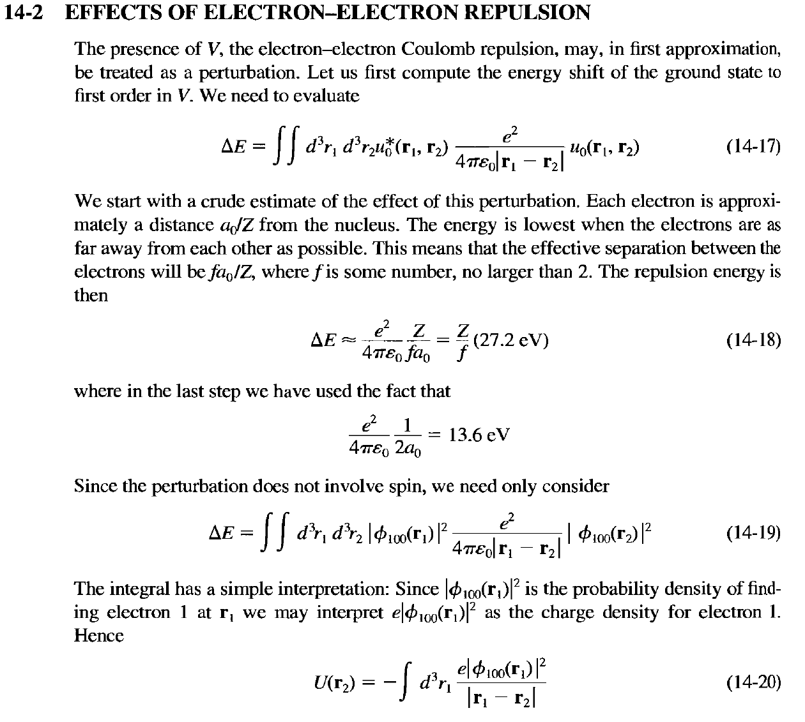
加入電子彼此的排斥力作為微擾的一階能量修正Ground State 1,1
$$E_{1,1}^{\left(1\right)}=\left\langle \left.φ_{1,1}\right|\right.V_{12}\left|\left.φ_{1,1}\right\rangle \right.$$
自旋波函數與此無關，內積後得到$1$。

Slide 52
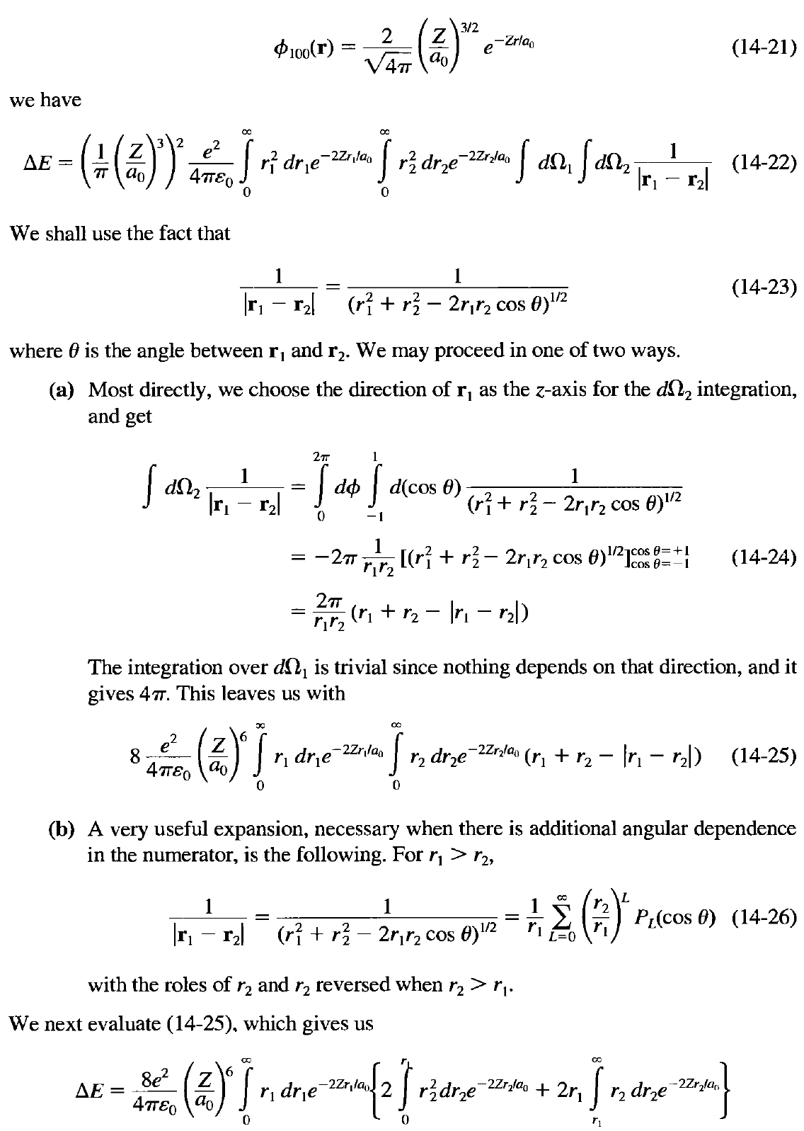

Slide 53
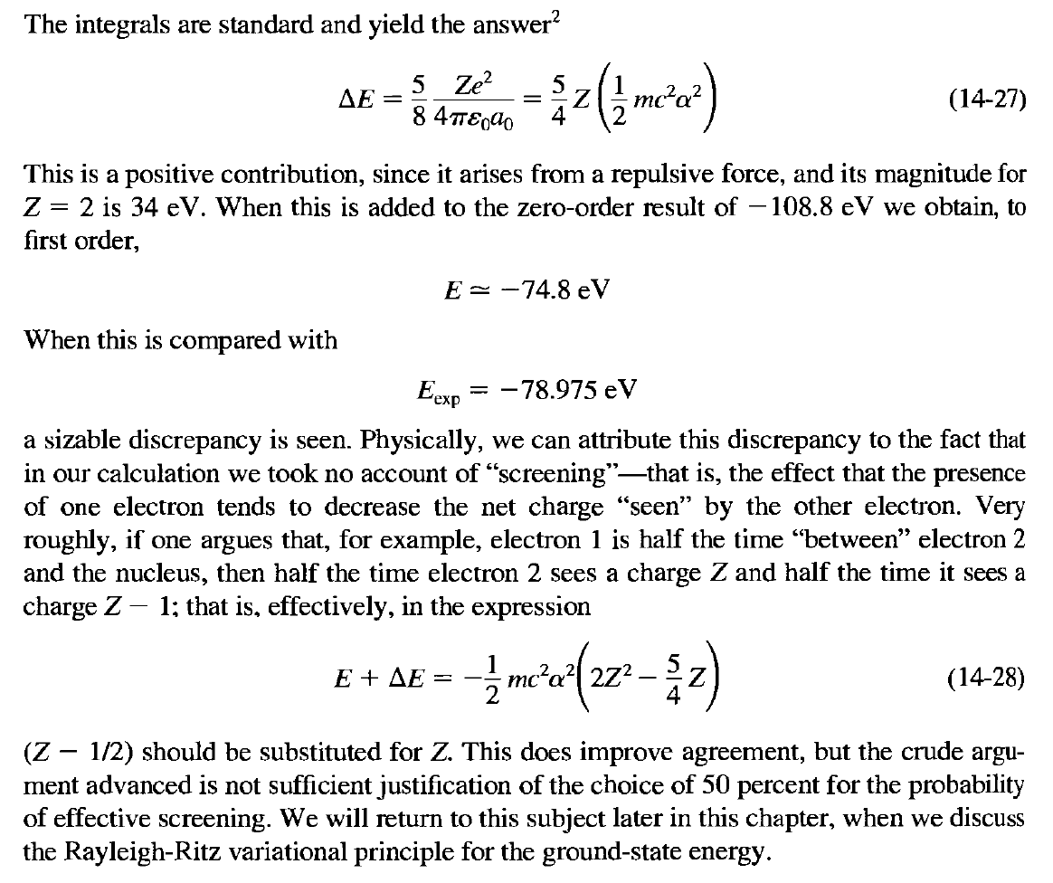

Slide 54
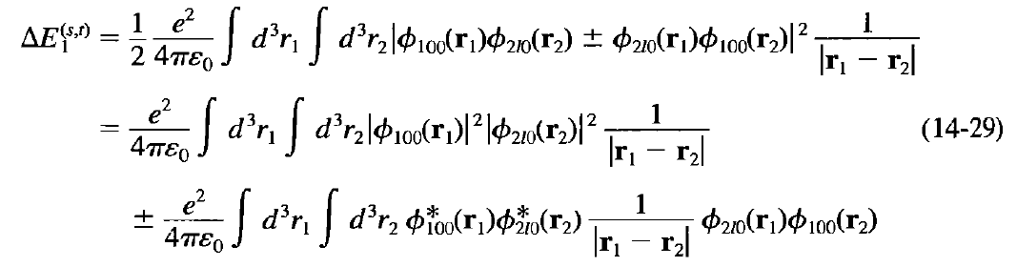
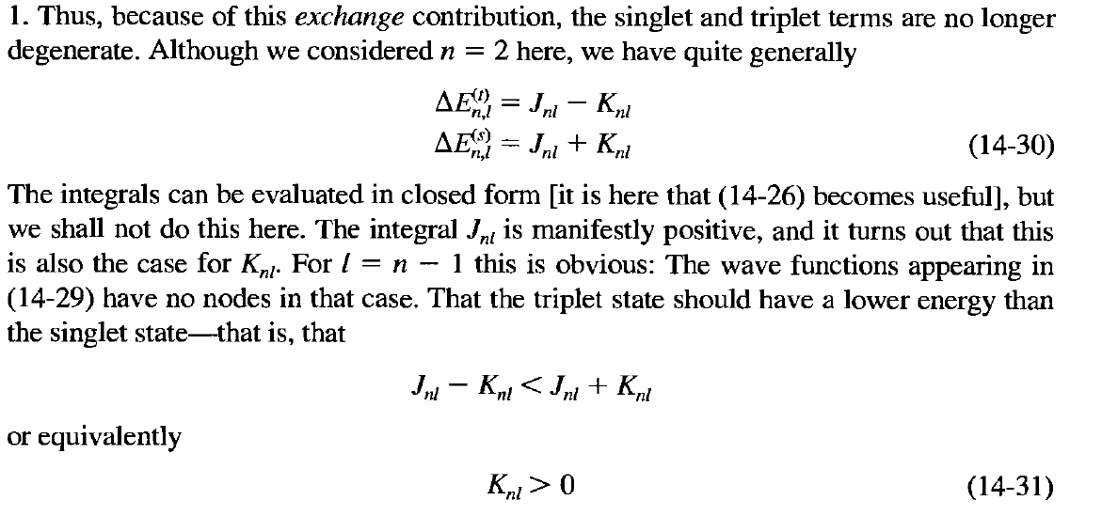
一階能量修正Excited State 2,1
$$E_{1,2}^{\left(1\right)}=\left\langle \left.φ_{1,2}\right|\right.V_{12}\left|\left.φ_{1,2}\right\rangle \right.$$
$−$ for triplet
$+$ for singlet
triplet
兩個數$J,K$都是正的！
singlet
$$∆E_{s=1}<∆E_{s=0}$$

Slide 55
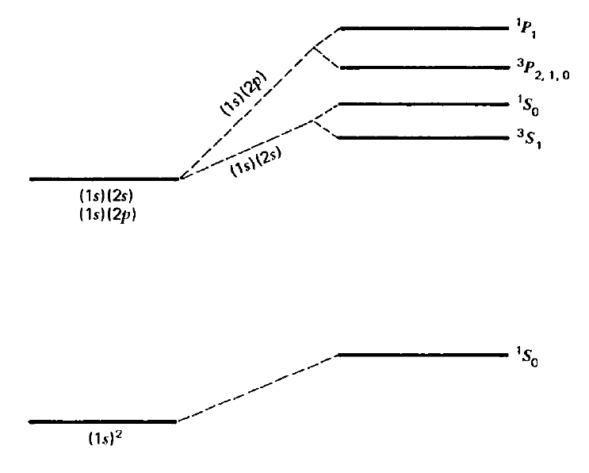
singlet
$$φ_{1,2}^{s}$$
triplet
$$φ_{1,2}^{t}$$
這有一個簡單的原因：triplet的空間波函數是反對稱。
兩電子靠近的機率較低，電子彼此排斥$+$庫倫位能較小，
因此triplet的能量較低。

Slide 56
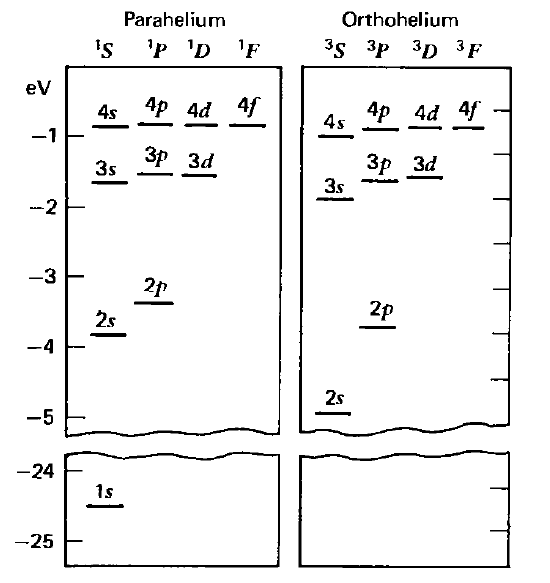
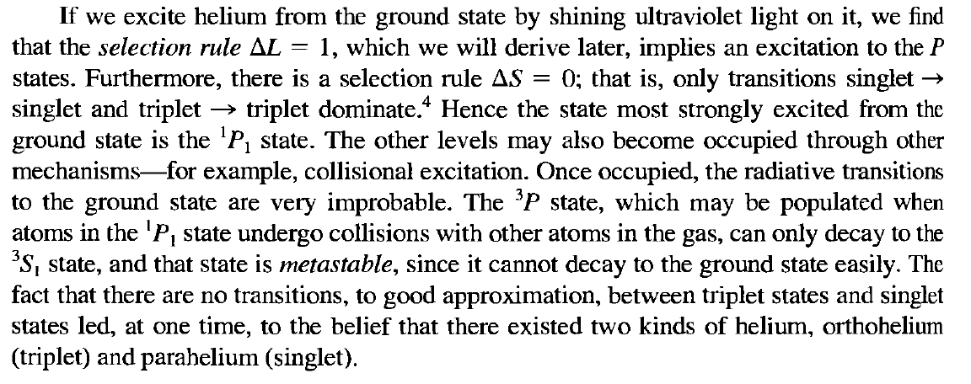

Slide 57
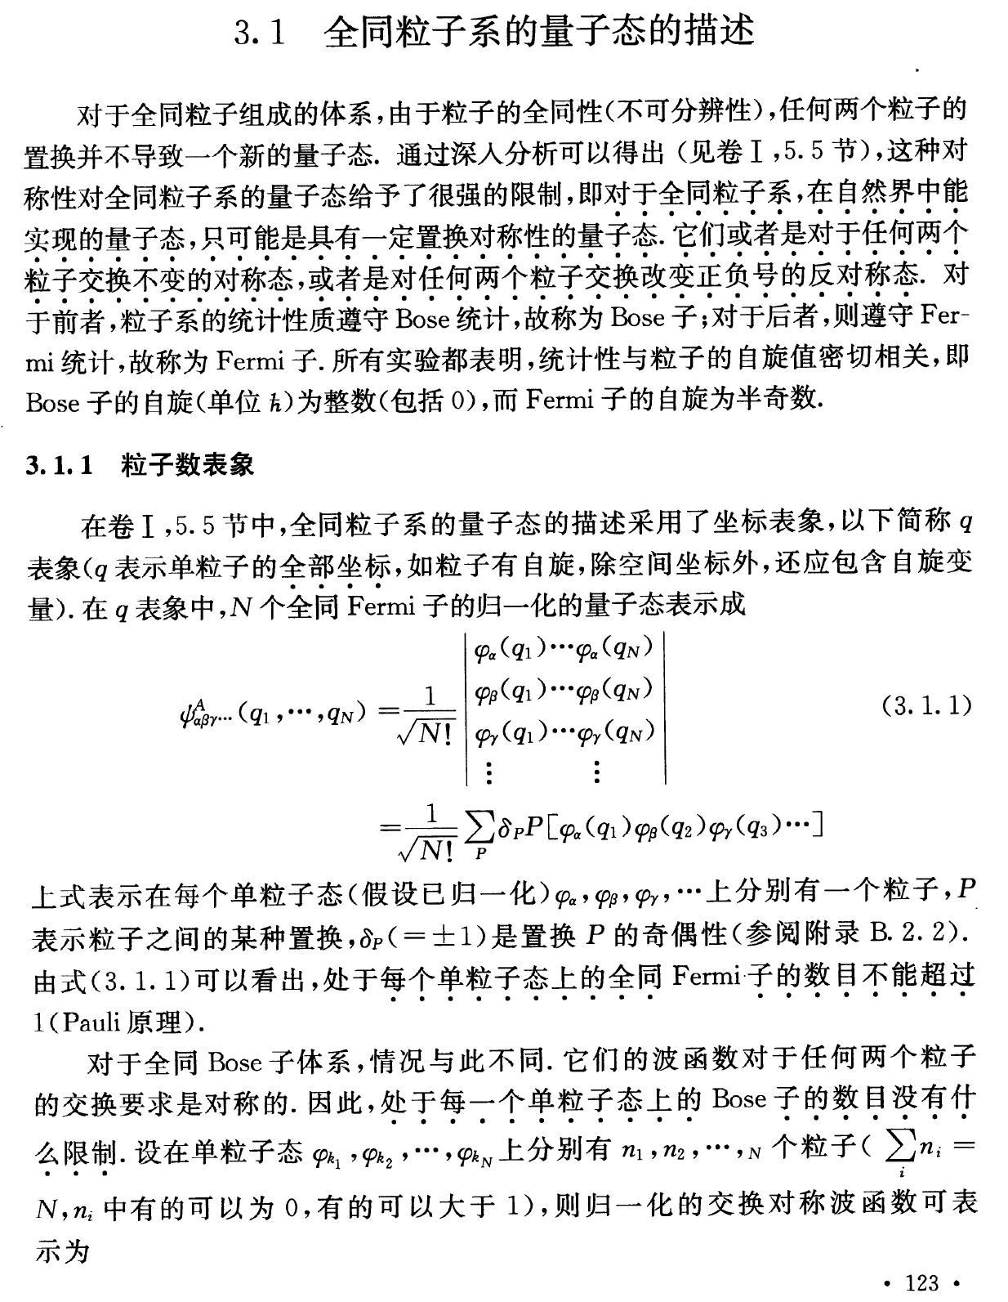

Slide 58
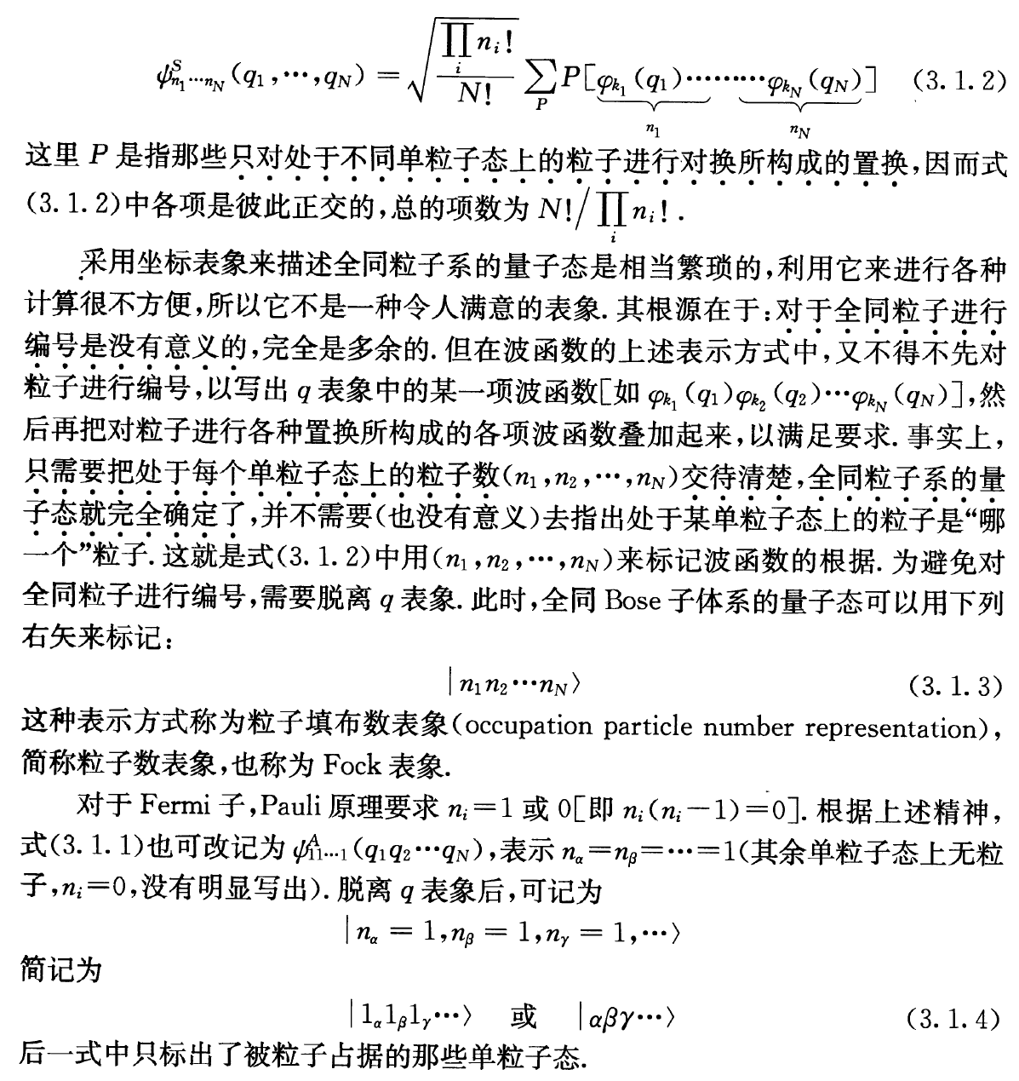

Slide 59
$$\left|\left.C\right\rangle \right.$$
$$\left|\left.B\right\rangle \right.$$
$$\left|\left.A\right\rangle \right.$$
狀態不要編號，符號就會很簡單。
$$\left|\left.C\right\rangle \right.$$
只要標明每一個可能狀態的粒子數即可
$$\left|\left.B\right\rangle \right.$$
Occupation Number Representation 狀態佔據數表象
$$\left|\left.A\right\rangle \right.$$
記住：若是費米子，佔據數不能超過1。
$$\left\{1,1,1\right\}$$
例如$\left\{1,1,1\right\}$這個態，用波函數寫，就會變成：
$$ψ_{A}\left(x_{1}\right)ψ_{B}\left(x_{2}\right)ψ_{C}\left(x_{3}\right)+ψ_{A}\left(x_{2}\right)ψ_{B}\left(x_{1}\right)ψ_{C}\left(x_{3}\right)+ψ_{A}\left(x_{1}\right)ψ_{B}\left(x_{3}\right)ψ_{C}\left(x_{2}\right)+$$
$$ψ_{A}\left(x_{2}\right)ψ_{B}\left(x_{3}\right)ψ_{C}\left(x_{1}\right)+ψ_{A}\left(x_{3}\right)ψ_{B}\left(x_{1}\right)ψ_{C}\left(x_{2}\right)+ψ_{A}\left(x_{3}\right)ψ_{B}\left(x_{2}\right)ψ_{C}\left(x_{1}\right)$$
這樣的表象，粒子數目還可以自然的有變化！

Slide 60
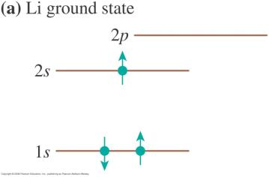
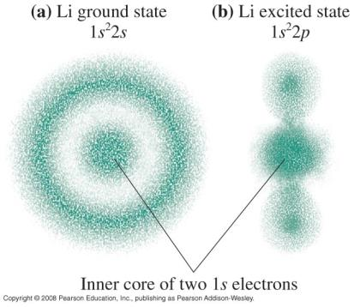
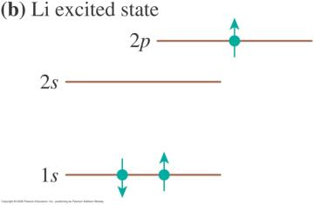
周期表是根據原子的基態來排列。
原子可以被激發

Slide 61
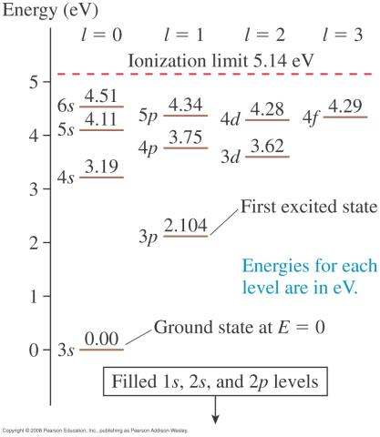
將填滿的電子組態忽略，只記價電子

Slide 62
量子世界特性二A：電子的狀態可以是兩個古典情況下彼此互不相容的狀態的疊加！
$$Ψ=aΨ_{1}+bΨ_{2}$$
觀察時看到狀態 1 與看到狀態 2 的機率比正好是
$${\left|a\right|}^{2}:{\left|b\right|}^{2}$$
更意外的是這個純粹狀態，會把兩個組成的狀態鎖定在該疊加的狀態！

Slide 63
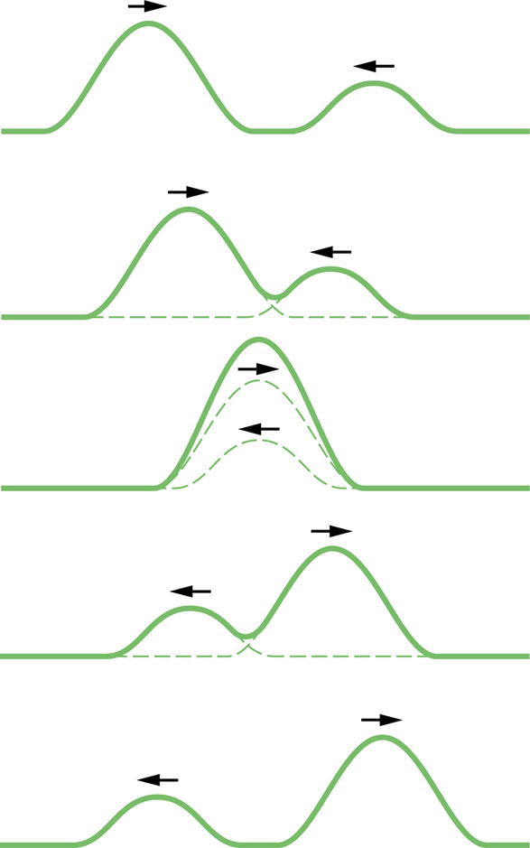
這在波的現象中是稀鬆平常的：疊加定理
兩個波方程式的解的和依舊是波方程式的解：
$$\frac{∂^{2}y_{1}}{∂x^{2}}=\frac{1}{v^{2}}\frac{∂^{2}y_{1}}{∂t^{2}}$$
$$\frac{∂^{2}y_{2}}{∂x^{2}}=\frac{1}{v^{2}}\frac{∂^{2}y_{2}}{∂t^{2}}$$
$$\frac{∂^{2}\left(y_{1}+y_{2}\right)}{∂x^{2}}=\frac{1}{v^{2}}\frac{∂^{2}\left(y_{1}+y_{2}\right)}{∂t^{2}}$$
$y_{1}+y_{2}$依舊是波方程式的解：
兩個分立的波重疊時，只要將兩個波函數相加即可。
之後若又分立，原來重疊前的波型不變。

Slide 64
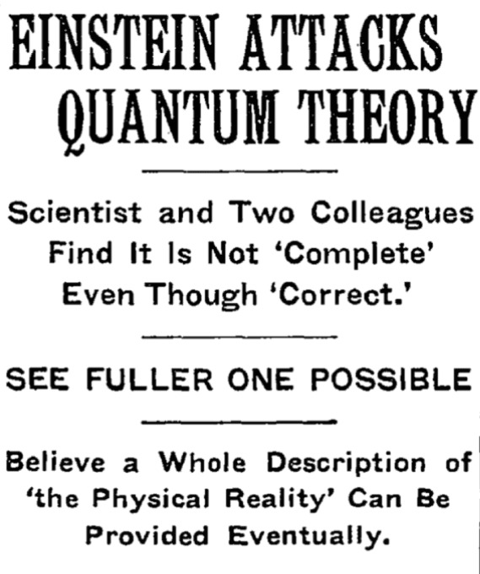
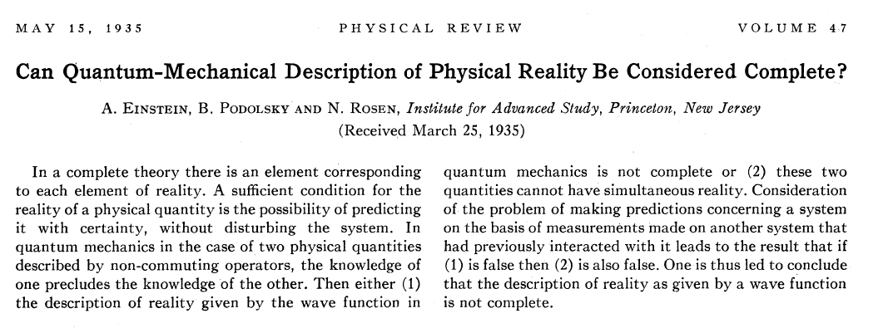
兩個電子自旋的糾纏 entanglement

Slide 65
愛因斯坦指出了量子疊加若是可能，在微觀世界都有非常不合理的結果。
疊加態有時會出現遠距的糾葛 Entangled States 糾葛態。

Slide 66
其實這種糾葛在微觀世界，經常出現！例如電子被原子散射的實驗。
在我們討論電子的散射時，都忽略了散射原子的狀態！
因動量守恆，散射原子在散射後反彈運動速度，會與電子恰好相反。
電子向右，散射原子就向左彈，電子向左，散射原子就向右彈。
$$\left|\left.e→a←\right\rangle \right.$$
$$\left|\left.e←a→\right\rangle \right.$$
$$c_{1}\left|\left.e→a←\right\rangle \right.+c_{2}\left|\left.e←a→\right\rangle \right.$$

Slide 67
如此糾葛，分手十年後，還有心電感應！

Slide 68
$$\left.\left|0\right.\right\rangle =\frac{1}{\sqrt{2}}\left(\left.\left|↑↓\right.\right\rangle +\left.\left|↓↑\right.\right\rangle \right)$$

Slide 69
$$\vec{S}={\vec{S}}_{1}+{\vec{S}}_{2}$$
最自然的基底是以兩個電子的自旋大小$S_{1,2}^{2}$、及各自沿方向的分量$S_{1,2z}$
之本徵態為基底：$s_{1,2}=1/2$, $m_{1,2s}=±1/2$。
用兩個箭頭來代表兩個電子個別的$z$自旋。
$$\left|\left.↑↑\right\rangle \right.$$
就是兩個電子都在自旋向上的狀態。
$$\left|\left.↑↓\right\rangle \right.$$
第一個電子在自旋向上，第二個電子在自旋向下的狀態。
這是一個四維空間。（加上$\left|\left.↓↑\right\rangle \right.$、 $\left|\left.↓↓\right\rangle \right.$）。
我們也可以總自旋$S^{2},S_{z}$的本徵態做基底
4正好等於3($S=1$的態的維度)加1($S=0$的態的維度)。
若以$S^{2},S_{z}$的本徵態$\left|\left.s,m_{s}\right\rangle \right.$為基底，總自旋的$s=0 \left|\left.0,0 \right\rangle \right.,1 \left|\left.1,±1\right\rangle \right.,\left|\left.1,0\right\rangle \right.$。

Slide 70
$S^{2},S_{z}$的本徵態$\left|\left.s,m_{s}\right\rangle \right.$是$\left|\left.↑↑\right\rangle \right.,\left|\left.↑↓\right\rangle \right.,\left|\left.↓↑\right\rangle \right.\text{,}\left|\left.↓↓\right\rangle \right.$的線性組合：
$$\vec{S}={\vec{S}}_{1}+{\vec{S}}_{2}$$
$$S_{z}=S_{1z}+S_{2z}$$
總自旋$S_{z}$極端的兩個本徵態，我們確定就是$\left|\left.↑↑\right\rangle \right.,\left|\left.↓↓\right\rangle \right.$：
$$\left|\left.s=1,m_{s}=1\right\rangle \right.=\left|\left.1,1\right\rangle \right.=\left|\left.↑↑\right\rangle \right.$$
$$\frac{1}{2}+\frac{1}{2}=1$$
$$\left|\left.s=1,m_{s}=−1\right\rangle \right.=\left|\left.1,−1\right\rangle \right.=\left|\left.↓↓\right\rangle \right.$$
因為沒有其他的狀態具有對應的$m_{s}=±1$。
接著可以用Lowering, Raising operators $S_{±}$，來從$\left|\left.1,1\right\rangle \right.$得到$\left|\left.1,0\right\rangle \right.$。
$$\left|\left.1,0\right\rangle \right.=S_{−}\left|\left.1,1\right\rangle \right.=\left(S_{1−}+S_{2−}\right)\left|\left.↑↑\right\rangle \right.$$
$$=S_{1−}\left|\left.↑↑\right\rangle \right.+S_{2−}\left|\left.↑↑\right\rangle \right.=\frac{1}{\sqrt{2}}\left(\left|\left.↓↑\right\rangle \right.+\left|\left.↑↓\right\rangle \right.\right)$$
而與$\left|\left.1,0\right\rangle \right.$正交的狀態即是$\left|\left.0,0\right\rangle \right.$：
$$\left|\left.0,0\right\rangle \right.=S_{−}\left|\left.1,1\right\rangle \right.=\frac{1}{\sqrt{2}}\left(\left|\left.↓↑\right\rangle \right.−\left|\left.↑↓\right\rangle \right.\right)$$
這個狀態可以以雷射在電子對上產生！

Slide 71
這個糾纏的態在兩個電子已經離開很遠時，還會維持。
$$\left|\left.0,0\right\rangle \right.=\frac{1}{\sqrt{2}}\left(\left|\left.↓↑\right\rangle \right.−\left|\left.↑↓\right\rangle \right.\right)$$
如果測量其中一個電子的自旋，另外一個必定相反。

Slide 72
疊加態有時又被稱為 Entangled States 糾葛態
糾葛的態
$$\left.\left|0\right.\right\rangle =\frac{1}{\sqrt{2}}\left(\left.\left|↑↓\right.\right\rangle +\left.\left|↓↑\right.\right\rangle \right)$$
一個角動量為零的狀態是兩個態的疊加
將兩個粒子分開，測量其中一個的自旋！
若測得自旋向上，遙遠的另一個自旋必向下，
若測得自旋向下，遙遠的另一個自旋必向上，
測量的動作似乎會影響到遙遠物體的狀態！
遠距的物體竟然還能糾葛！這是愛因斯坦最大的質疑！
Quantum Non-Locality

Slide 73
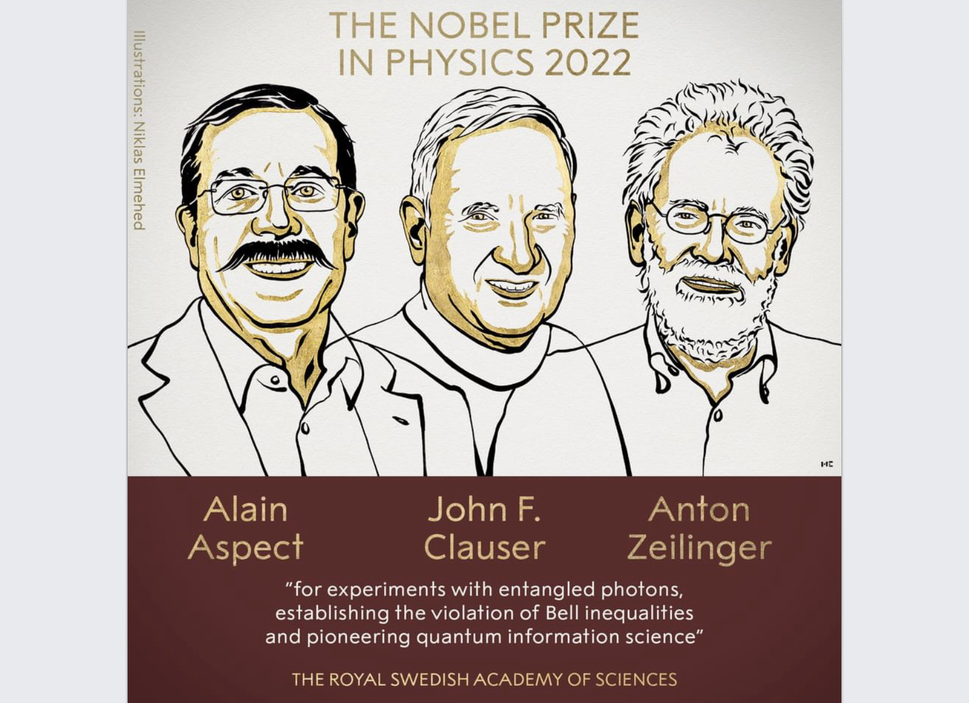
Zeilinger在實驗上確定了：
微觀下遠距的確會糾葛。
微觀下若不干擾，疊加性可以維持。
Teleportation!
$$\left.\left|0\right.\right\rangle =\frac{1}{\sqrt{2}}\left(\left.\left|↑↓\right.\right\rangle +\left.\left|↓↑\right.\right\rangle \right)$$

Slide 74
愛因斯坦不相信遠距的物體還可以保持糾葛。
他認為機器產生兩個球的設計，並不是每一次都產生一樣狀態的雙球組。
有一個隱藏參數Hidden Variable會決定產生是一黑一白，還是一白一黑！
疊加只是假象而已。只是反映我們知識的不足而已。

Slide 75
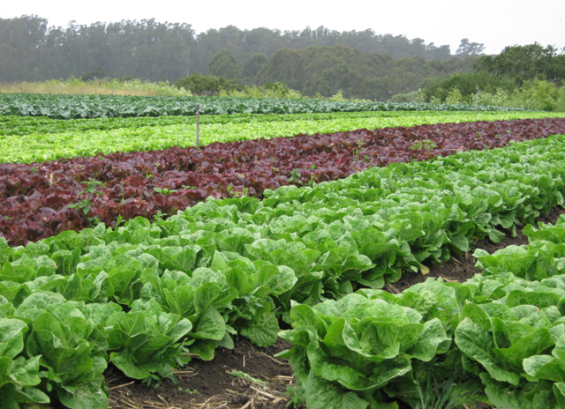
農場的每一株菜都不同，隱藏的變數決定了蔬菜是否能長成。
或許每一個放射性原子核也不是一模一樣的，無從分辨，

Slide 76
$$c_{1}\left|\left.e→a←\right\rangle \right.+c_{2}\left|\left.e←a→\right\rangle \right.$$
這個疊加態可以非常糾葛！
觀察電子
May 5
May 6

Slide 77
$$\left|\left.e←a→\right\rangle \right.$$
May 5
$$\left|\left.e→a←\right\rangle \right.$$
May 6
也許從一開始，入射的電子就有隱藏的參數，每一次入射的電子不見得一樣。

Slide 78
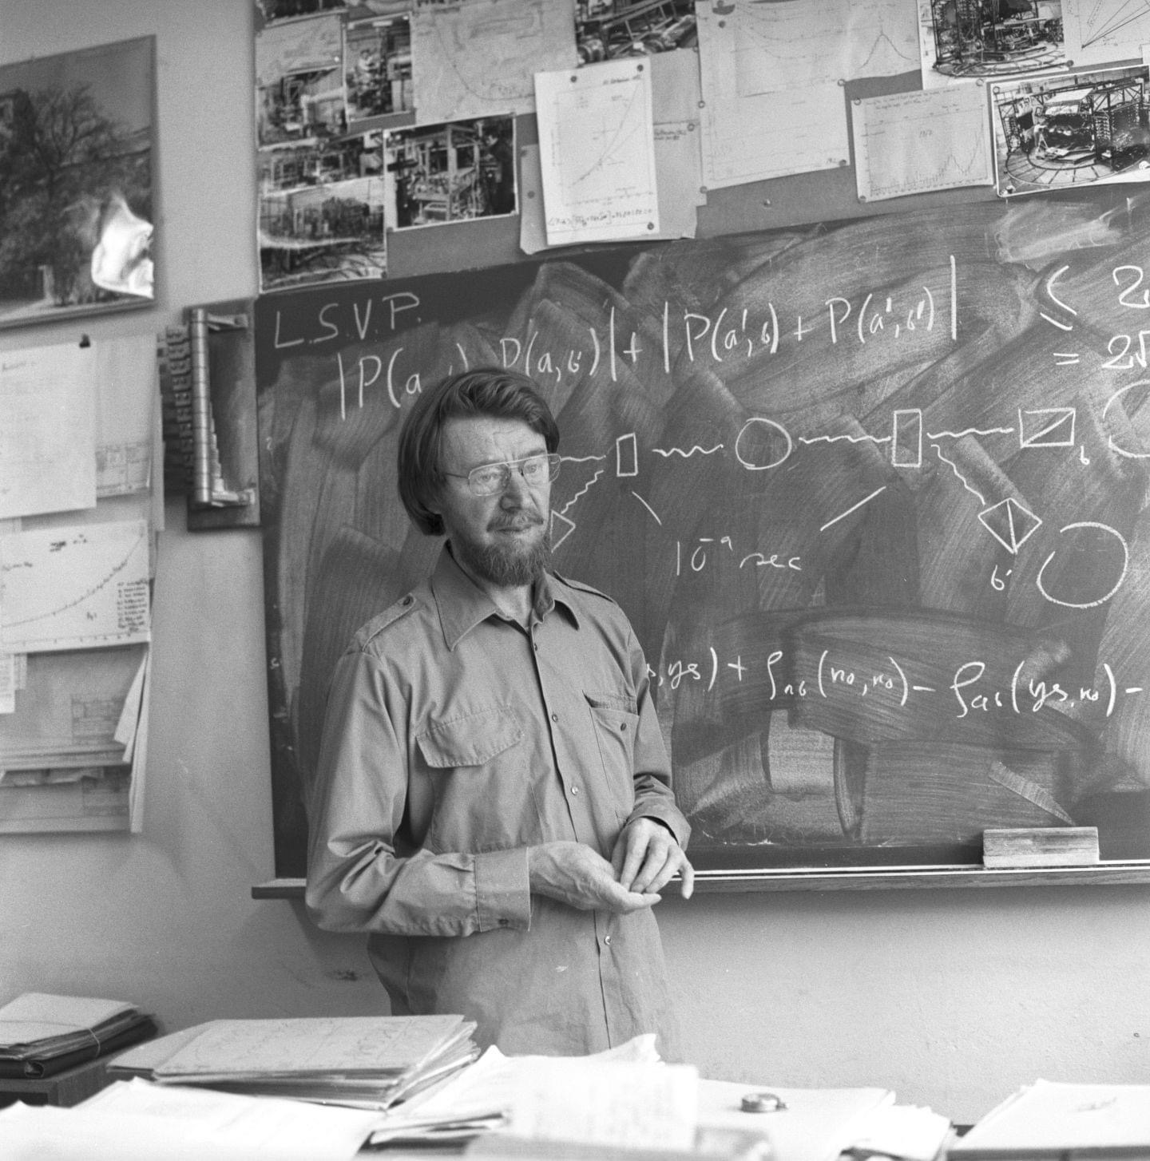
Bell Inequality 可以分辨量子力學與隱藏參數兩種理論！

Slide 79
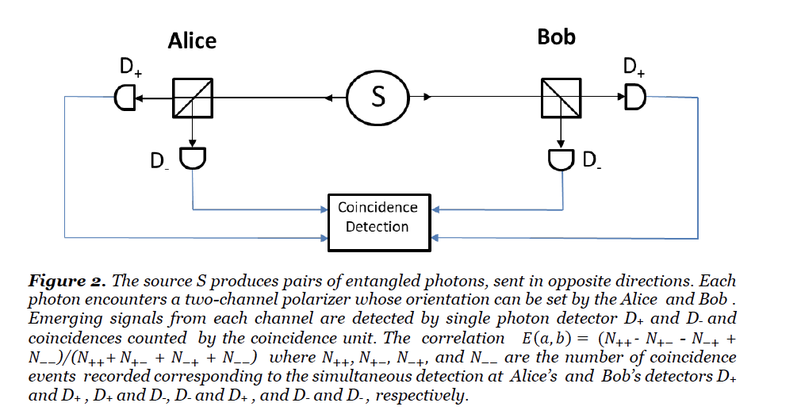
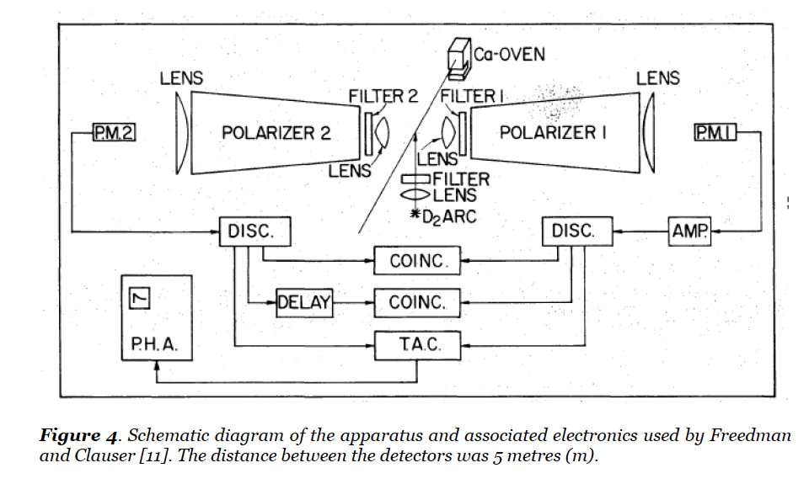

Slide 80
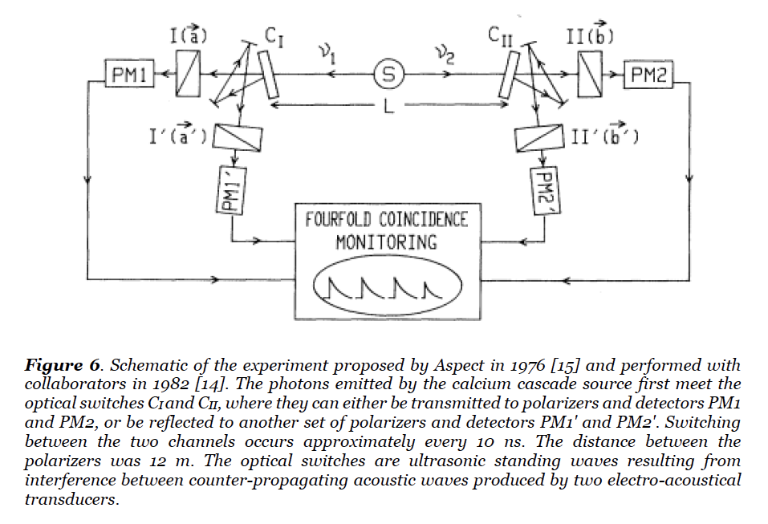
隱藏參數是錯的！
Alain Aspect

Slide 81
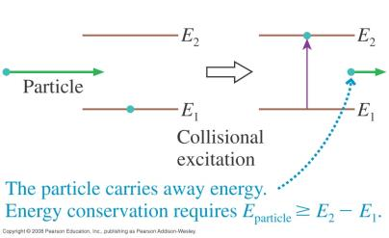
激發的機制
吸收光子
起點在室溫下只能是基態
電子撞擊

Slide 82
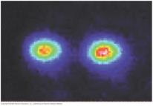
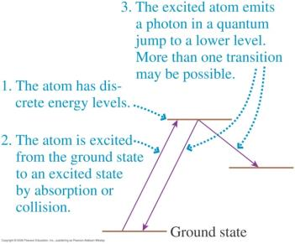
Beryllium 離子的放光
角動量守恆對可以躍遷的狀態是有限制的。
Selection Rule 選擇規則

Slide 83
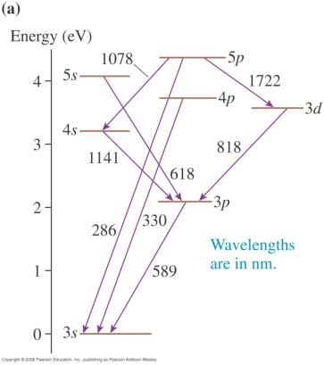
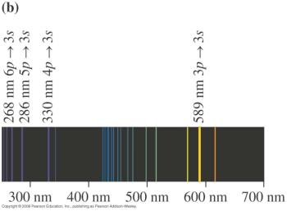
Na的能階與放射光譜

Slide 84
電子自激發態躍遷是一個無法預測的量子躍遷
激發一群原子，由放出光子數，測量躍遷與時間的關係
躍遷並非立即
完全相同的原子，停留在激發態的時間無法確定！
單位時間內，躍遷發生的機率可以預測。

